Slide 1
Kök Hücre Mobilizasyonu: Yöntemler ve Güncel Yaklaşımlar
Dr. Ahmet Sarıcı

Slide 2
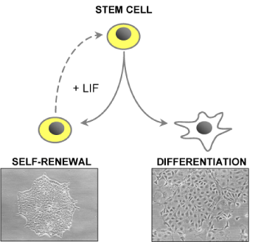
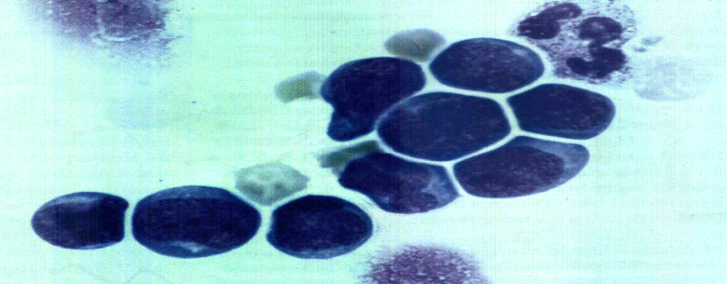
Kök Hücre Nedir
Kendini yenileyebilen (Self-Renewal)
Farklı hücrelere yönlenebilen (Differentiation)
Yamalanma yapabilen (Engrafment)
Klonal hücreler

Slide 3
Kök Hücre Gelişim Basamakları…
Totipotent kök hücre
Puliripotent kök hücre
Multipotent kök hücre
Unipotent kök hücre Hemostasis ve doku replasmanından sorumlu

Slide 4






Kök hücre çeşitleri
Tanımlar
Örnekler
Erken Embriyonik hücreler
(1-3 günlük)
Her bir hücre yeni bir bireyi geliştirebilir.
Totipotent
Her bir hücre 200’den fazla somatik hücreye dönüşebilir.
Blastosit hücreleri
(5-14 günlük)
Puliripotent
Plastisite kabiliyeti korunmuştur, maturasyon eğilimli
Multipotent
Adult kök hc
Kord kanı
Fetal doku
Doku hemaostasis
ve tamir [repair]

Slide 5
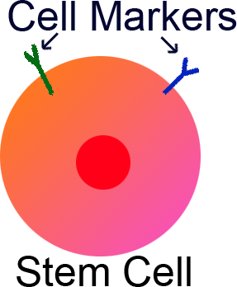
Kök Hücre Yüzey İşaretçileri
Yüzey işaretçileri
c-Kit
Oct4
CD34
CD38
Cd44
CD133
Nestin
Kök Hücre

Slide 6
Temelde Kök hücreler
Embriyonik kök hücre
Ergin (adult) kök hücre

Slide 7
Embriyonik kök hücre
Fertilize embriyodan elde edilir.
“Harvest” zamanı fertilizasyonun 3-5 günü.
‘’Pre-blastosist’’ aşaması
Sonsuz yenilenme yeteneği vardır (totipotent).
Tüm organizmayı ve postembriyonik doku ve organları oluşturabilme kapasitesindedir.

Slide 8
Ergin kök hücre
Sınırlı yenilenebilme yeteneği
Doku replasmanı
Multi-Puliripotent
En iyi bilinen ‘’ kan yapıcı kök hücre-hematopoetik stem cell’’ dir.
Kaynak: kemik iliği, kordon kanı, plasenta ve amniyotik sıvı gibi gebelik dokuları.
Beyin, kornea, diş pulpası, karaciger, pankreas. Deri, kemik, kartilaj vs...... Doku replasman ve tamirinde kullanılmaktadır.

Slide 9
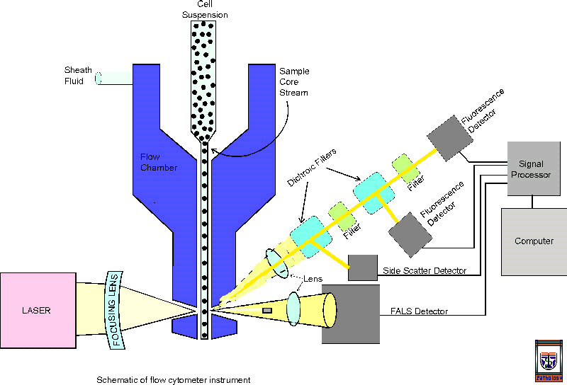
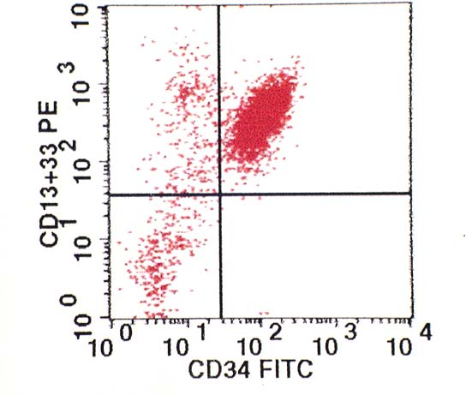
Kök hücre nasıl tespit edilir
Kök hücreler yüzeyinde belli proteinler eksprese ederler:
  CD34
CD34+ hücreler akım sitometri kullanılarak ölçülebilir
  En kısa zaman dilimi içinde kök hücreyi tespit etmek için indirekt bir teknik,
    Birkaç saat alır
  CD34 eksprese eden tüm hücreler kök hücre değildir.

Slide 10

Hematopoetik kök hücre toplama
CD34+ hücrelere nasıl ulaşırız...
Kemik iliğinden toplama
Çevre kanına hareketlendirilen hücrelerin toplanması

Slide 11
Kök Hücre kaynakları nelerdir
Kaynak
  Kemik iliği
  Periferik kan
  Kord kanı
Verici
  Allojeneik
    Akraba
    Akraba dışı
  Otolog
  Singeneik

Slide 12
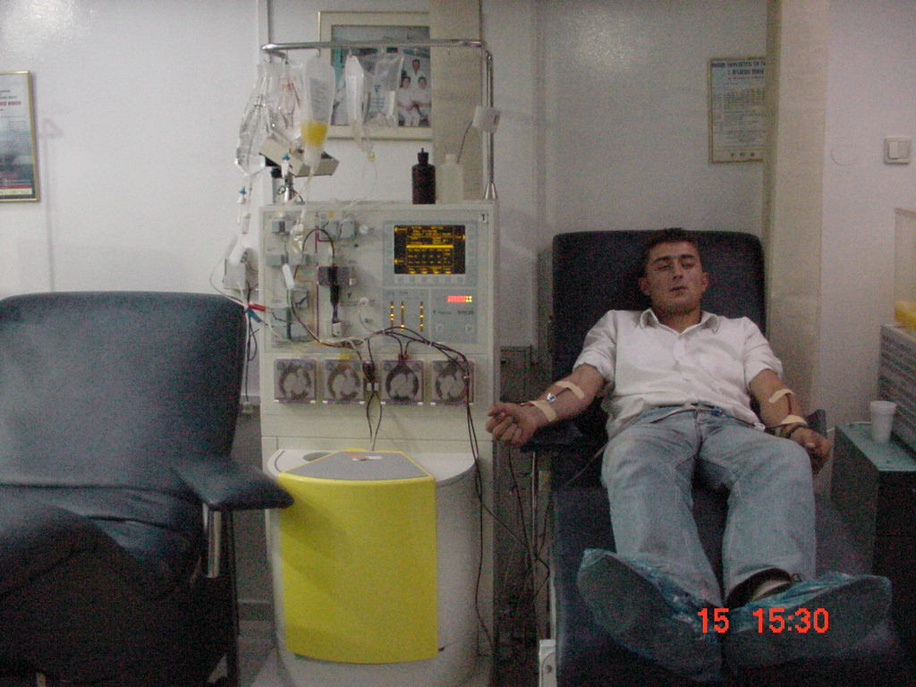
Çevre Kanı

Slide 13
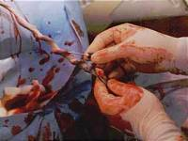
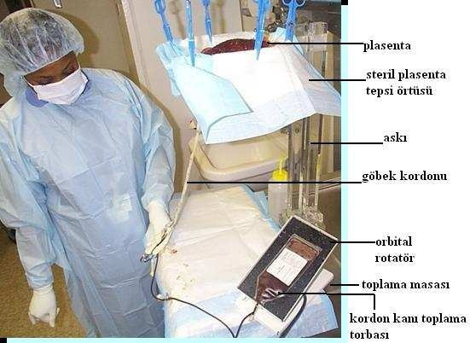
Kordon Kanı
Kordon kanın toplanması esas olarak iki farklı yontemle yapılmaktadır: enjektör
ile doğrudan venden ve yer çekimi yardımıyla torbada toplama yontemi.

Slide 14
Kök Hücre Kaynaklarına Göre Hematopoetik Hücre Özellikleri
Kemik iliği:
Genel anestezi altında ameliyathanede steril koşullarda toplanır.
Sınırlı sayıda hematopoetik hücre içerir.
Ortanca çekirdekli hücre: 2x10⁸/kg
Ortanca CD34+ hücre: 2,8x10⁶/kg
Ortanca T hücre: 2,2x10⁷/kg
Çevre kanı
G-CSF ile hematopoetik hücrelerin kemik iliğinden dolaşıma mobilizasyonu
Toplama işlemi kolay
G-CSF ilişkili yan etkiler
Yüksek hücre sayısı
Ortanca çekirdekli hücre: 9x10⁸/kg
Ortanca CD34+ hücre: 7x10⁶/kg
Ortanca T hücre: 27x10⁷/kg

Slide 15
Kemik iliğine kıyasla, malignite nedeniyle allojenik HKHN uygulanan yetişkinlerde periferik kan greftleri benzer veya daha iyi sağkalım ve daha az nüks ile ilişkilidir.
Ancak kronik graft-versus-host hastalığı daha fazladır.
Periferik kan greftleri genellikle daha yüksek oranda HSPC (hematopoietik kök hücre progenitörleri) sağlar ve donör, kemik iliği greftlerinde gerekli olan genel anestezi ve ağrıdan korunur.
Kronik GVHH’nin mutlaka en aza indirilmesi gereken özel hasta gruplarında, kemik iliği kabul edilebilir bir greft kaynağıdır.
Majhail NS, Farnia SH, Carpenter PA, et al. Indications for Autologous and Allogeneic Hematopoietic Cell Transplantation: Guidelines from the American Society for Blood and Marrow Transplantation. Biol Blood Marrow Transplant 2015; 21:1863.

Slide 16
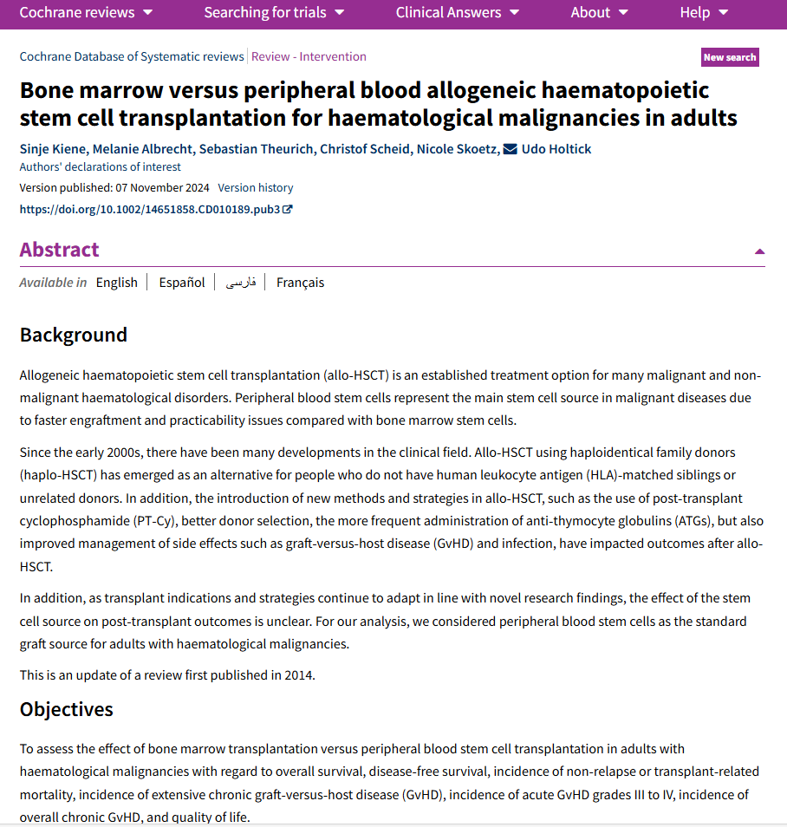
Hematolojik maligniteler nedeniyle HKHN yapılan yetişkinlerde greft kaynaklarını karşılaştıran bir Cochrane meta-analizi (dokuz randomize çalışma, 1521 hasta; 1994–2009), periferik kan ve kemik iliği greftlerinin benzer genel sağkalım (OS), hastalıksız sağkalım (DFS) ve transplant ilişkili mortalite (TRM) ile ilişkili olduğunu gösterdi.
Ancak periferik kan greftlerinin daha yüksek oranda yaygın kronik GVHH riski, akut GVHH açısından artış eğilimi, daha hızlı engraftman ve daha düşük nüks oranları ile ilişkili olduğunu bildirmiştir.

Slide 17
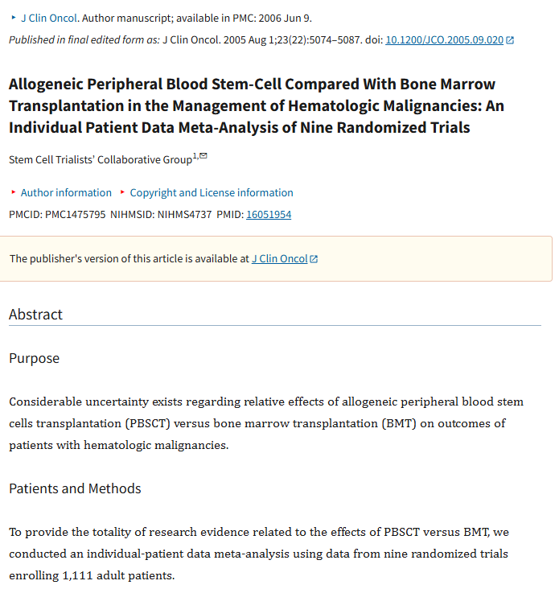
Uyumlu kardeş donör (MSD) greftleriyle yapılan miyeloablatif allojenik HCT’yi inceleyen bir meta-analiz (dokuz randomize çalışma, 1111 yetişkin; 1990–2002), lösemi nedeniyle transplant yapılan yetişkinlerde periferik kan greftlerinin daha iyi engraftman, daha az nüks ve daha yüksek yaygın kronik GVHH riski ile ilişkili olduğunu; OS ve DFS açısından ise daha iyi sonuçlara yönelik eğilim gösterdiğini bildirmiştir.

Slide 18
Kök hücre dondurma
Amaç:
  Kök hücreleri maksimum canlılık oranı ve fonksiyonel kapasite ile tekrar resüsite edebilecek şekilde dondurarak saklamaktır.
DMSO= Tek başına kullanıldığında en ideal kriyoprotektan ajan
  %5-10 DMSO etkin koruma sağlayabildiği gösterilmiştir.
  Suda yüksek derecede çözünürlük gösterebildiği ve hücre membranlarını geçebildiği için, hem hücre içi hem de hücre dışında osmolaliteyi yükselterek membran boyunca yerleşen tuz gradientini dengeye getirir.
Notes:
DMSO ve donör plazması kullanılır:
Plazma; ürünü besleyici ortam, DMSO toksitesini azaltmakta, dilüsyon etkisi
Plazma+DMSO çözeltisi içindeki hücre konsantrasyonu yaklaşık 100-500 x 10e6/L
Daha yüksek konsantrasyon ürünün hastaya verilmesi sırasında süresinin uzamasına, buda DMSO toksik etkisi sebebiyle viyabilite kaybına neden olur
DMSO= Tek başına kullanıldığında en ideal kriyoprotektan ajan
%5-10 DMSO etkin koruma sağlayabildiği gösterilmiştir
Suda yüksek derecede çözünürlük gösterebildiği ve hücre membranlarını geçebildiği için, hem hücre içi hem de hücre dışında osmolaliteyi yükselterek membran boyunca yerleşen tuz gradientini dengeye getirir.
Hız kontrollü dondurma işleminde, hücre içinde bulunan neredeyse tüm serbest su hücre dışına çıkarak intrasellüler buz kristali oluşumu önlenir.
Gerek viabilite, gerek CFU, gerek yakıcı özelliği gerekse donma-çözünme sırasında hasardan hücreyi koruyabilmek için plazma/HES ile karışım şeklinde verilmelidir.

Slide 19
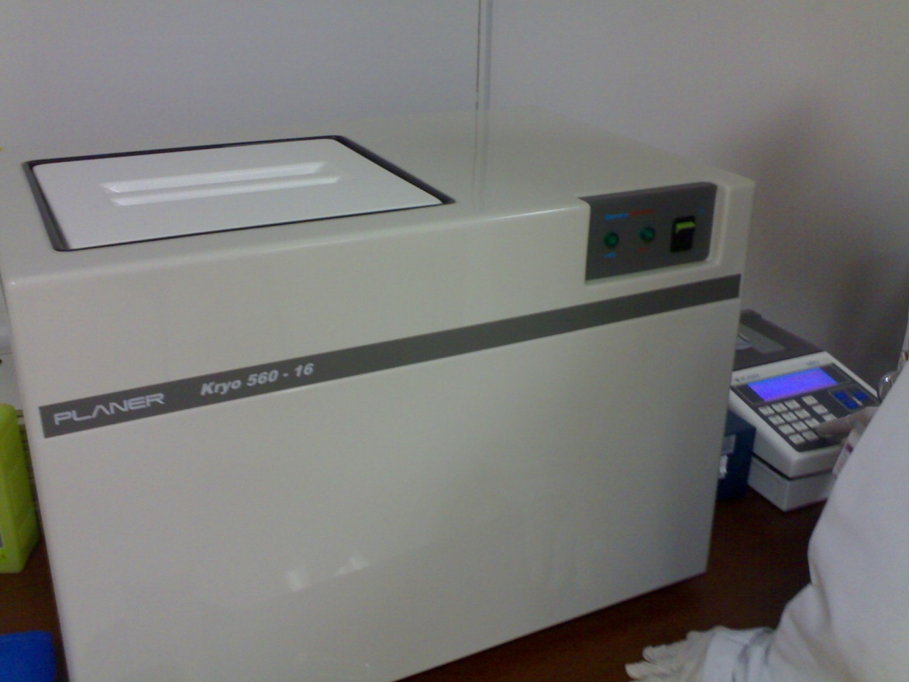
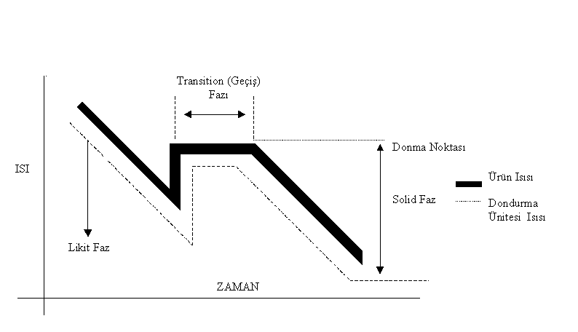
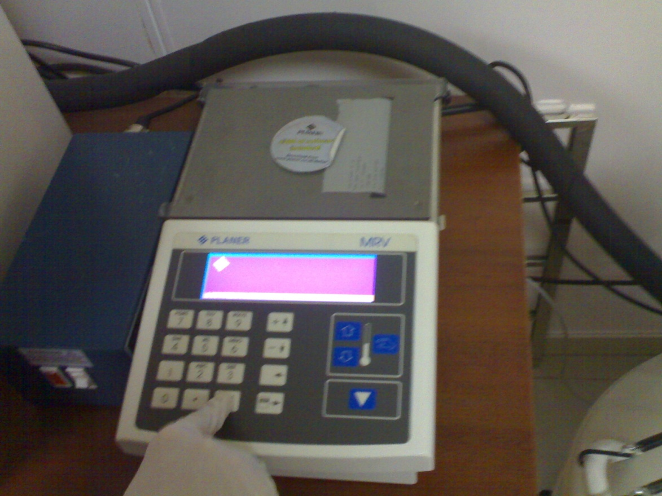
Programlı dondurma
Ürün ısısı -20°C’ye ulaşana kadar 15-20 °C/dk’da hızlı bir soğutma işlemine tabi tutulur.
Geçiş fazı sonrası ideal soğutma hızı 1-3°C/dk’dır.
-80°C’ye ulaşıldıktan sonra ürün daha düşük ısılara, örneğin sıvı azot veya azot buharı içine direkt olarak kaldırılabilir.
Notes:
Mekanik dondurma: Programlı dondurma yöntemine üstünlükleri:
Hız kontrollü dondurma yöntemine göre çok ucuz
İşlem daha az zaman almakta
Ek ekipmana ve azot üretim sistemine gereksinim göstermemekte
5 seneye varan sürelerde; viabilite ve CFU-GM oluşturma kapasitesi açısından hız kontrollü dondurmaya göre farksız sonuçları mevcut
DMSO toksisitesi daha az
Viral veya bakteriyel bulaş tanımlanmamış
……..
Mekanik dondurma yönteminin programlı dondurma yöntemine göre dezavantajları :
Ürün kalitesinin hız kontrollü-programlı donduruculara göre 5 senenin üzerinde saklanması halinde ne olacağı henüz bilinmiyor.
Farklı dondurma programlarına gidebilme şansı yok.
Mekanik arıza problemleri söz konusu

Slide 20
Kök hücreleri saklamak için en uygun ısı nedir?
Hangi koşullarda ne kadar süre saklanabilir?
Kök hücreleri için en uygun ısı nedir?
  -80 °C ile - 196 °C arasıdır.
Hangi koşullarda ne kadar süre saklanabilir?
  -80 °C’nin üzerinde (deep freeze) = 5 yıl
  -150 °C’nin üzerinde (azot buhar fazı) = 10-15 yıl
  -196 °C ‘de (sıvı nitrojen) = sonsuza dek saklanabilir

Slide 21
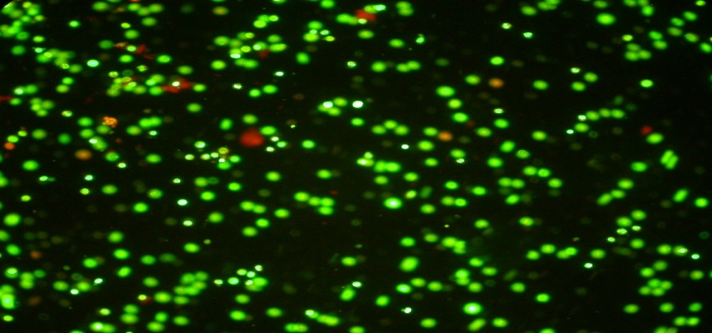
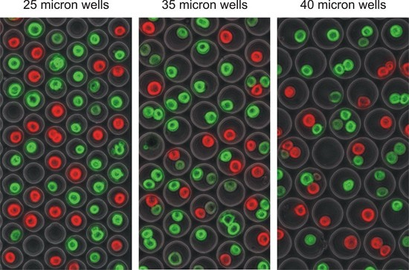
Viyabilite Nedir? Nasıl bakılır?
Viyabilite= Hücre canlılığı
  1) Flörasan mikroskobu
  2) Akım sitometri yöntemi
Tripan Mavisi, Akridin-Oranje ve Propidyum İyodit
Canlılık (%)= Canlı hücre / Total hücre x 100
  En az % 75 ve üzeri olmalı

Slide 22
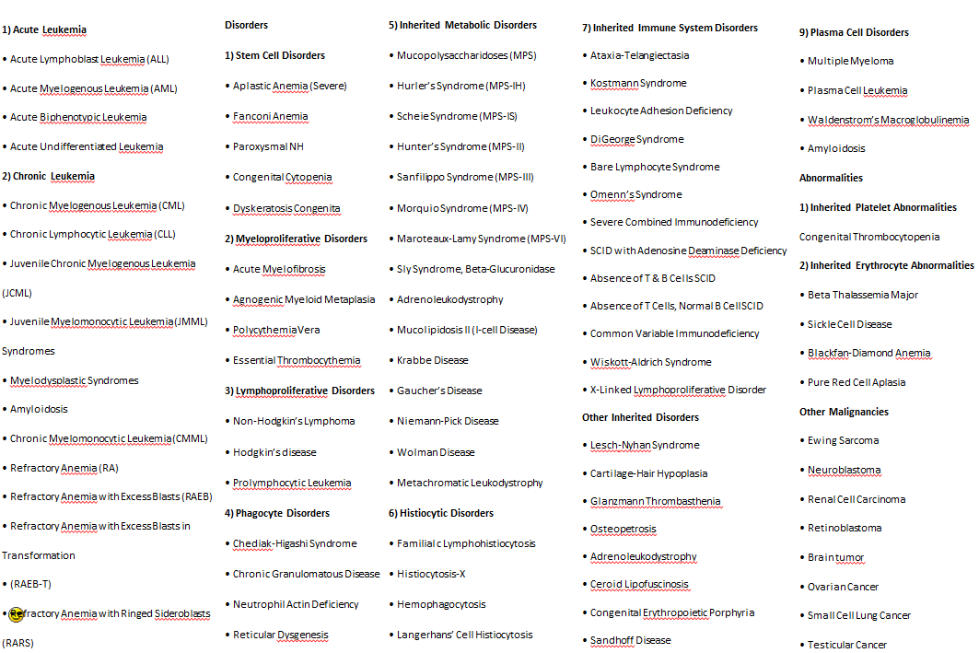
Kök Hücre ile tedavi edilen hastalıklar

Slide 23
Hastanın değerlendirmesi (Nakil öncesi)
Hikaye-fizik inceleme
Hematolojik-Tam kan, koagulasyon profili
Biyokimya: Glukoz, böbrek ve karaciğer fonksiyon testleri, LDH
Kan grubu ve antikor titreleri
Tiroid fonksiyon testleri, FSH, LH, E2, Progesteron, Testesteron
Viral durum: CMV, EBV, HSV, VZV, Kızamık, Kabakulak, Hepatit-A,B ve C, HIV
Diğer seroloji: Sifiliz, toksoplazma
İdrar analizi
Kardiyopulmoner: Göğüs X-ray, EKG, SFO, Difuzyon kapasitesi, PPD
İmmunglobinler, gerekirse IgG alt grupları
Dental değerlendirme
Hastalık durumunun değerlendirilmesi
Feritilite durumunun değerlendirilmesi

Slide 24
Transplantasyon Seyri
Öğretim üyesi tarafından konseye sunum
KİT konseyinden uygun olanlar kaydedilir
Alıcı ve verici hazırlıkları
Sağlık Bakanlığı Onayı Alınacak veya Yurtdışından getirtilecek ilaçlar için gerekli yazışmaların yapılması
Hazırlıkların onaylanması
Ünite içine giriş
Kök Hücre Nakli
Takip

Slide 25
TRANSPLANTASYONUN SEYRİ
Remisyonda
hasta
TABURCU
Kök hücre infüzyonu
Engraftman
Kateter
Hazırlık rejimi
Kemoterapi ve/veya Radyoterapi
Günler
-10/-1
0
+15

Slide 26
TRANSPLANTASYONUN SEYRİ
Vericiden kök hücre
toplanması
(Kİ veya PK)
Remisyonda
hasta
TABURCU
Kök hücre infüzyonu
Engraftman
Kateter
Hazırlık rejimi
Kemoterapi ve/veya Radyoterapi
Günler
-10 / -1
0
+15

Slide 27
TRANSPLANTASYONUN SEYRİ
Vericiden kök hücre
toplanması
(Kİ veya PK)
Remisyonda
hasta
TABURCU
Kök hücre infüzyonu
Engraftman
Kateter
Hazırlık rejimi
Kemoterapi ve/veya Radyoterapi
Günler
-10 / -1
0
+15

Slide 28
TRANSPLANTASYONUN SEYRİ
Vericiden kök hücre
toplanması
(Kİ veya PK)
Remisyonda
hasta
TABURCU
Kök hücre infüzyonu
Engraftman
Kateter
Hazırlık rejimi
Kemoterapi ve/veya Radyoterapi
Günler
-10 / -1
0
+15

Slide 29
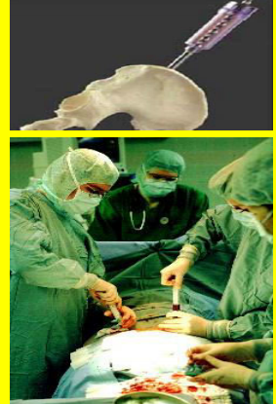
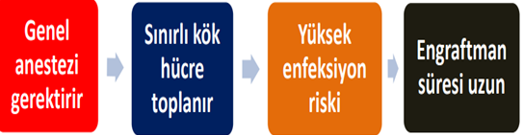
Kemik İliği Kaynaklı Kök Hücre Toplama
(KI >MNH %1-4)
Alıcının kilogramı başına ~10-20 ml ilik materyali alınır.
Kemik iliği genellikle, donörün posterior iliyak krestinden toplanmaktadır. Genel anestezi altında yapılır. İğne kemik korteksini geçtiğinde, heparinize şırıngalar kullanılarak, 5-10 ml'den fazla olmamak üzere güçlü bir çekimle kemik iliği aspirasyonu yapılır.

Slide 30
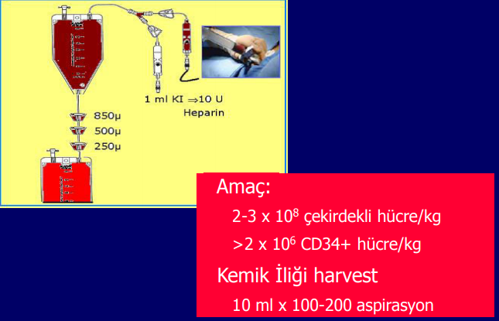
Kemik iliği kaynaklı kök hücre toplama
Aspire edilen ürün antikoagülan çözeltiye aktarılır ve işlem sonunda filtreden geçirilir.
Genellikle ACD 1:10 hacim ACD:Kİ hacmi konsantrasyonunda ve/veya her 1 ml Kİ için 10 IU heparin kullanılır.

Slide 31
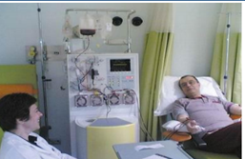
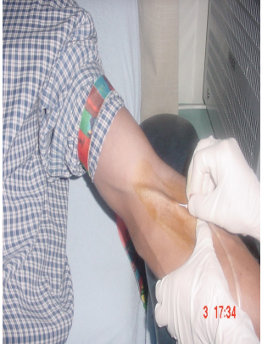
Periferik Kök Hücre Toplama
Aferez cihazlarının çekiş hızı genellikle erişkinde 60-150 ml/dk
Bu nedenle yüksek debili akıma izin veren, sürekliliği olan damar yoluna ihtiyaç var.
Uygulama kolaylıkları
Genel anestezi gerektirmiyor
Hastaneye yatırılmadan, ayaktan yapılabiliyor
Daha az travmatik ve ağrısız
Aferez öncesi transfüzyon gereksinimi daha az
Nakil sonrası engraftman daha hızlı
Morbidite ve mortalite oranı daha düşük
L. Bik To, et al. How I treat patients who mobilize hematopoietic stem cells poorly. Blood 2011; 118(17): 4530-4540

Slide 32
Periferik Kök Hücre Dezavantajları
Sıklıkla vasküler giriş yolu gerektirir
Mobilizasyon protokolü gereklidir
Toplama işlemi birkaç seans/gün sürebilir
Sitokin veya aferez işlemine bağlı komplikasyonlar görülebilir
Dondurulmuş ürünün infüzyonu sırasında görülebilecek yan etkiler
PKH içeriğinin Kİ’ne göre yaklaşık 10 kat daha fazla T-lenfosit içermesi GVHH riskini arttırabilir.
  Akut GVHH gelişimine etkisi yok
    Kronik GVHH insidansını arttırabilir.

Slide 33
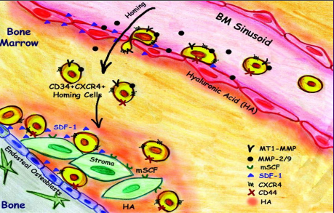
Periferik Kök Hücre Mobilizasyonu Nedir?
Mobilizasyon= Kİ’den PK’a kök hücre geçişi sağlamak
Mobilizasyon rejimi= PK kök hücre içeriğini artırmak için kullanılan ajan
Çünkü PK kök hücre içeriği Kİ’ndekinden 10-100 kez daha az:
Kİ = hücrelerin %1-4’i CD34 eksprese eder
PK = hücrelerin %0.03-% 0.1 CD34 eksprese eder
Blood 2011; 118(17): 4530-4540

Slide 34
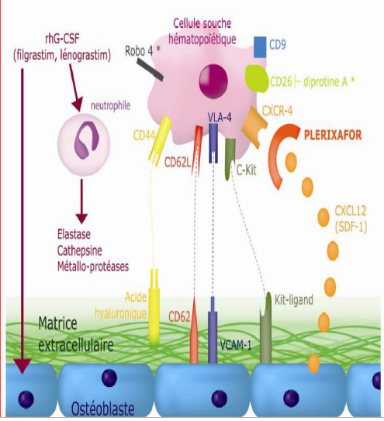
Kök Hücrenin Kİ tutunması önemli rol alan Reseptör Ligand etkileşimleri: CXCR4 / SDF-1
VLA-4 / VCAM-1
CD44 / HA
CD62 / PSLG
c-kit / KL

Slide 35
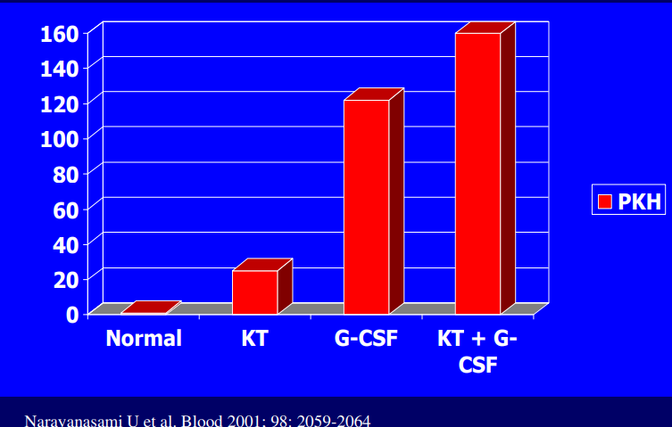
Periferik Kök Hücre Mobilizasyonu

Slide 36
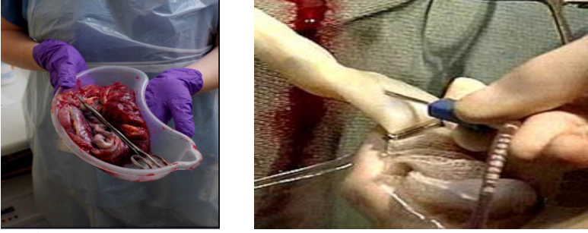
KORDON KANI KÖK HÜCRE TOPLAMA
Kordon kanı plasenta uterusta iken veya doğumdan sonra elde edilir
Bebek doğduktan sonra kord klemplenir
Umblikal kord antiseptik solüsyon ile silinir
Plasenta ve umbilikal kordda kalan 40-100 ml kan alınır
Toplama işlemi 2-4 dakika sürmektedir

Slide 37
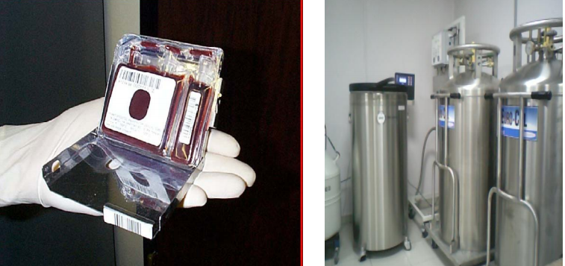
Toplanan kord kanından kültür için örnek alınır
Anne kanından: HIV, HBV, HCV, CMV, sifiliz, toksoplazma ve diğer prevalansı yüksek hastalık testleri
Kordon kanından: Genetik
Ürün etiketlenip, kriyoprotektan ilave edilir
Kademeli dondurucuda dondurulup -196°C de sıvı azot tankına aktarılır
En uzun 10 yıl saklanılmış kord kanın başarılı bir şekilde nakilde kullanıldığı bildirilmiştir.

Slide 38
Hematopoetik kök hücrelerin dondurulması (kriyoprezervasyonu)
Hematopoetik kök hücreler 72 saate kadar infüze edilecekse, Kİ veya PKKH’lerin dondurulmasına gerek yoktur.
Merkezin protokolleri standart uygulama yöntemleri dikkate alınarak, kök hücre ürünü oda sıcaklığında veya uzun süreli kullanım için 4ºC'de muhafaza edilebilir.
HKH'lerin daha uzun süreli kullanımı için kriyoprezervasyon gerekir.
Bu durumda da merkezin standartlarına göre kriyoprezervasyon solüsyonu içinde dondurulması gerekmektedir
Kriyoprezervasyon solüsyonu olarak genellikle, otolog plazma içinde %10 DMSO, HES (Hidroksietil Starch) veya albumin kullanılmaktadır.
Kontrollü bir şekilde dondurulan hücreler, en az 10 yıla kadar sıvı nitrojende muhafaza edilebilir

Slide 39
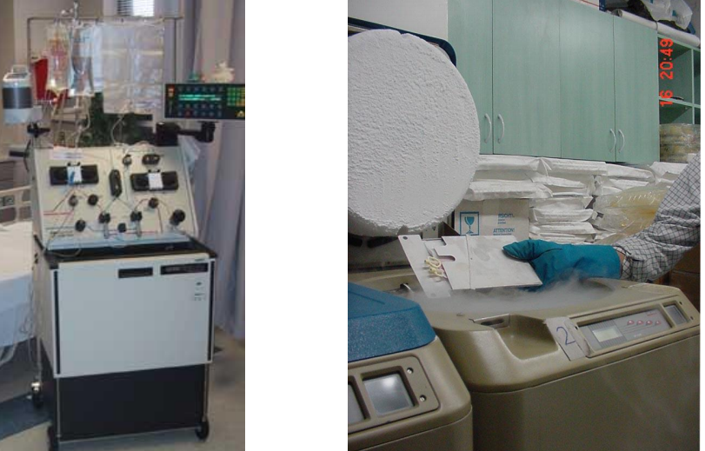
Kök Hücre Toplama ve Dondurma

Slide 40
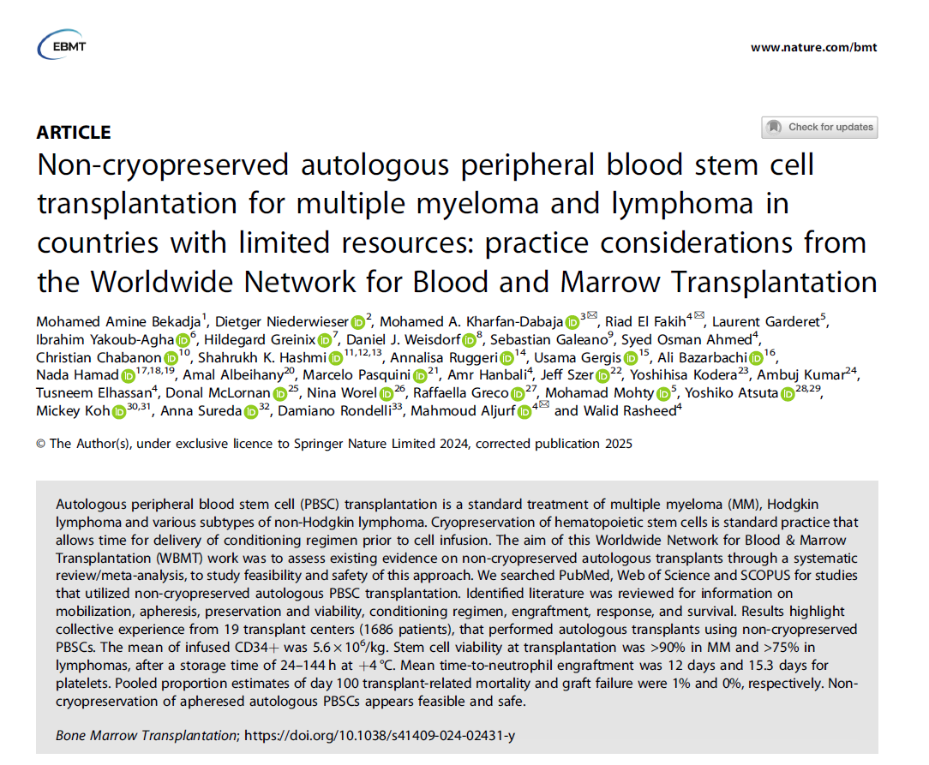
Dünya Kan ve Kemik İliği Transplantasyonu Ağı’nın (WBMT) bu çalışmasının amacı, sistematik derleme/meta-analiz yoluyla kriyoprezervasyon yapılmaksızın gerçekleştirilen otolog nakillerle ilgili mevcut kanıtları değerlendirmek ve bu yaklaşımın uygulanabilirliğini ve güvenliğini incelemektir.
PubMed, Web of Science ve SCOPUS veri tabanlarında, kriyoprezervasyon yapılmaksızın otolog PBSC nakli kullanılan çalışmalar taranmıştır.
Kriyoprezervasyonsuz otolog PBSC nakli uygulayan 19 transplant merkezinin (1686 hasta) kolektif deneyimini özetlemektedir.
İnfüze edilen ortalama CD34+ hücre sayısı 5,6×10⁶/kg idi.
Nakil sırasında kök hücre canlılığı, MM’de %90’ın, lenfomalarda ise %75’in üzerinde bulunmuştur ve bu, +4°C’de 24–144 saatlik saklama sonrasında elde edildiği bildirilmiştir.
Ortalama nötrofil engraftmanı süresi 12 gün, trombositler için ise 15,3 gün olarak saptanmıştır.
100. gün nakil ilişkili mortalite ve greft başarısızlığı için havuzlanmış oran tahminleri sırasıyla %1 ve %0 idi.
Afereze edilmiş otolog PBSC’lerin kriyoprezervasyonsuz kullanımı uygulanabilir ve güvenli görünmektedir.

Slide 41
Kök hücre naklinde temel amaç;
KURTARMA
Malign hastalıkların tedavisinde küratif potansiyeli olan miyeloablatif kemoterapi veya kemoradyoterapi sonrası hematopoetik rekonstruksiyon
YENİLEME
Doğumsal veya edinsel nedenli kemik iliği bozuklukları ve immun yetmezliklerde normal hematopoetik ve immun fonksiyonun sağlanması

Slide 42
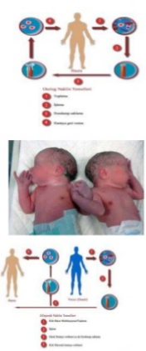
Hematopoetik kök hücre nakli tipleri
verici
Kaynak
Kemik iliği
Periferik kan
Kordon kanı
Hazırlık rejimi
Myeloablatif
Azaltılmış yoğunluk
Nonmyeloablatif

Slide 43
Otolog ve allojenik HKHN öncesi kemoterapi, radyoterapi ve biyolojik tedavi kombinasyonlarının antineoplastik veya immunsupresif amaçlı kullanımı hazırlama rejimi olarak adlandırılır.

Slide 44
HAZIRLIK REJİMİNDE AMAÇ
Kemik iliği ve/veya solid organ malignitesinin yok edilmesi
Myeloablasyon
Tümöroablasyon
Alıcının immün sistemini baskılamak suretiyle vericinin yabancı kök hücrelerinin reddinin engellenmesi
Anti- rejeksiyon
Verilen kök hücrelerin Kİ yerleşmesi için yer açılması = Homing ( yerleşme)
GVL etkisi yaratılması

Slide 45
HAZIRLAMA REJİMİNİN SEÇİMİNE ETKİ EDEN FAKTÖRLER
Yaş
HKHN öncesinde hastalığın tipi ve evresi
Komorbidite
Kök hücre kaynağı
HLA uyumu
Hastalığın GVL etkisine duyarlılığı (KML, KLL, FL)

Slide 46
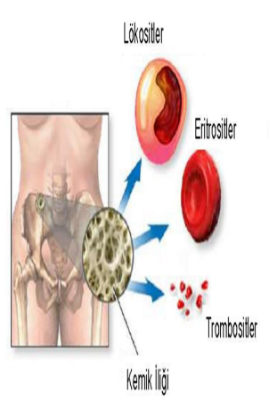
Hematopoetik yapılanma
CD34 Dozu
Otolog KHT – > 2 x10⁶ CD34+ hücre/kg
Allojenik KHT – > 5 X10⁶ CD34+ hücre/kg
Kord Kanı KHT
> 2 x10⁶ CD34+ hücre/kg

Slide 47
Allojenik kök hücre naklinde amaç;
HLA uyumlu sağlıklı vericiden alınan hematopoetik kök hücrelerin
Belirli bir hazırlama rejimi ile myeloablatif / tümöroablatif hale getirilmiş alıcıya verilmesi ve
Alıcıda vericinin hemato-immünopoetik sisteminin yapılandırılmasıdır.

Slide 48
Allojeneik Kök Hücre Toplanması
Sağlıklı donörlere G-CSF 10 μg/kg/gün 5 gün boyunca SC veya IV verilerek 5 ve gerekirse 6. günlerde yeterli kök hücreler toplanmaktadır:
  Donörlerin sağlıklı olması nedeni ile mobilizasyon daha kolay ve daha başarılı olmaktadır.
  İleri yaş kötü mobilizasyon için bir risk faktörüdür.
Dreger P. G-CSF mobilized PBPC for allogeneic transplantation: safety, kinetics of mobilization and composition of the graft..Br J Haematol 1994;87:609-13.
Schmitz N. Primary transplantation of allogeneic peripheral blood progenitor cells mobilized by filgrastim. Blood 1995, 85: 1666-1672

Slide 49
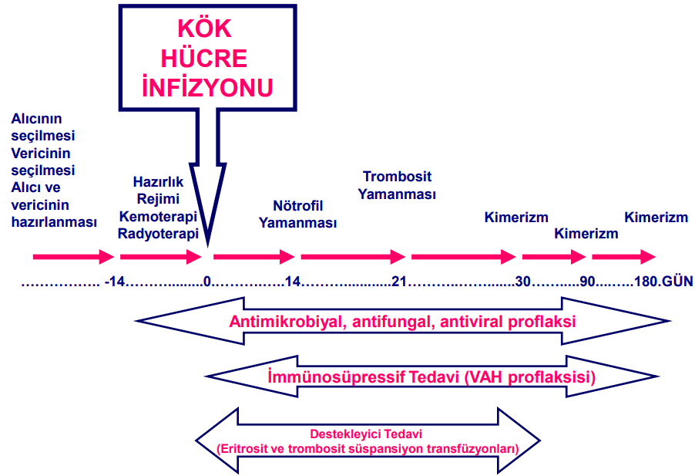
Allojenik kök hücre naklinde akış şeması

Slide 50
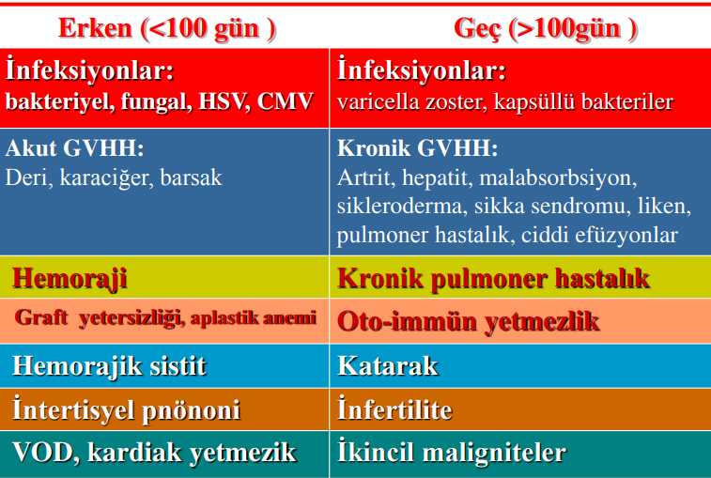
Allojenik KHT komplikasyonları

Slide 51
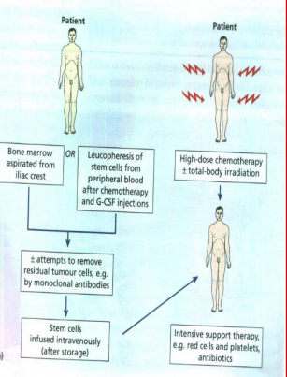
Otolog kök hücre naklinde amaç;
Kemoterapi ve radyoterapiye duyarlı tümörlerde kemik iliği aplazisine yol açabilecek kadar yüksek dozda KT ± RT uygulayabilmek.

Slide 52
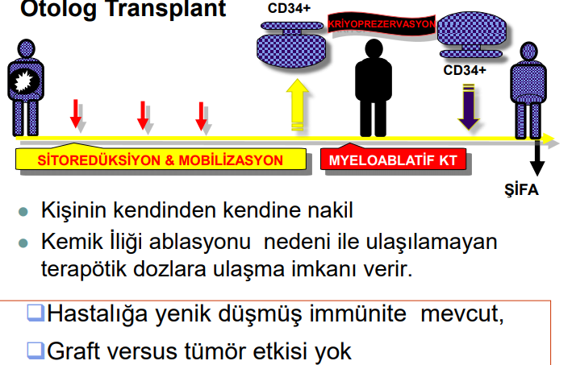
Otolog kök hücre nakli

Slide 53
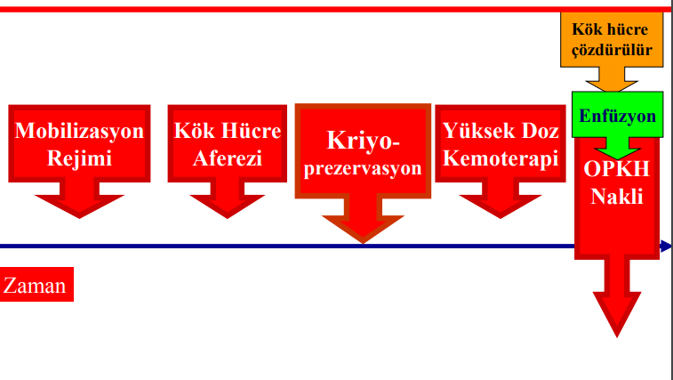
Otolog nakil akış şeması

Slide 54
Otolog Kök Hücre Nakli
Avantajları
Düşük mortalite
  <1%
  Rejeksiyon (-)
  GVHH (-)
  Daha az enfeksiyon

70 yaş ve ilerisi…
Dezavantajları
Düşük kür oranı
  Graft Vs Tumor (-)
  Tümör kontaminasyonu

Slide 55
KÖK HÜCRE=KEMİK İLİĞİ TRANSPLANTASYONU
Hastanın kendisinden veya başkasından alınan kan yapıcı öncü hücrelerinin (kök hücrelerin) hastaya nakledilmesi işlemidir.

Slide 56
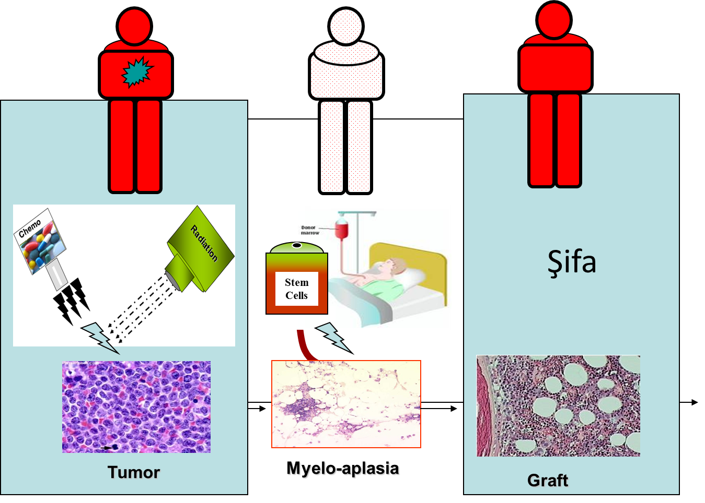
İlik naklinin mantığı
Kök Hücre nakline hazırlık tedavisi ile bir taraftan ilik mesafesi boşaltılarak yuvalanmaya hazır hale getirilirken; diğer taraftan tümör kitlesi yok edilir.
Bu imkanı nakil öncesi verilen kemoradyoterapi sağlar…

Slide 57
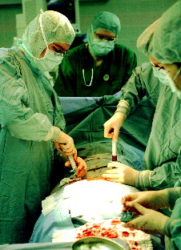
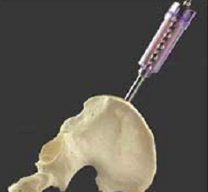
Kemik İliği Kaynaklı
Kök Hücre Toplama
(KI >MNH %1-4)
Alıcının kilogramı başına ~10-20 ml ilik materyali alınır.
Notes:
Ameliyathane şartlarında genel anestezi altında 700-1400 cc ilik toplanır.

Slide 58
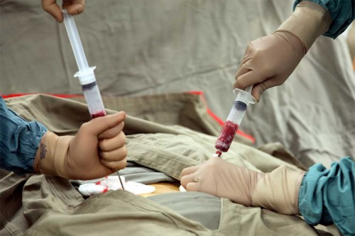
Kemik iliğinden toplama
Genel anestezi
İlik pelvik kemiklerden alınır
Artıklar filtre edilir
Donmuş veya taze ürün olarak hastaya uygulanır.
Notes:
A special needle is placed through the skin into the marrow cavity of the hipbone, where stem cells and blood are aspirated.
Two or three skin punctures are made on each rear hipbone.

Slide 59
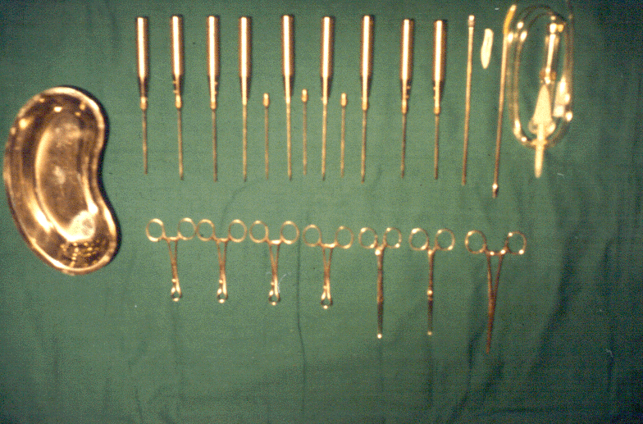
KEMİK İLİĞİ ASPİRASYON SETİ (Thomas İğneleri)

Slide 60
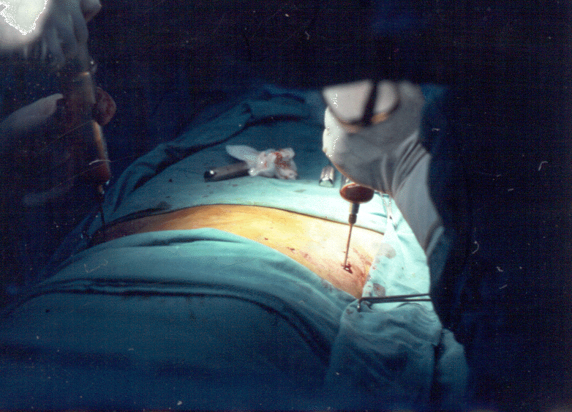

Slide 61
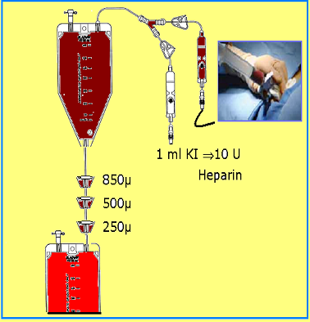
Kemik İliği Kaynaklı Kök Hücre Toplama
Amaç:
  2-3 x 10⁸ çekirdekli hücre/kg
  >2 x 10⁶ CD34+ hücre/kg
Kemik iliği harvest
  10 ml x 100-200 aspirasyon
Notes:
Her 1 ml ilik materyali 10 Ü heparin ile muamele edilir. Dahasonra ilik torbada filtreden geçirilir.

Slide 62
G-CSF
(BÜYÜME FAKÖRÜ)
KEMOTERAPİ
+
G-CSF
KEMİK İLİĞİ
PLERİXAFOR
+
G-CSF
KÖK HÜCRE TOPLAMA
PERİFERİK KAN
Ameliyathanede
Toplanır.

Slide 63
Kök Hücre Mobilizasyon metotları nelerdir?
Mobilizasyon protokolleri:
  Kemoterapi:
    Periferik kanda kök hücre konsantrasyonunu 20-25 kat arttırır
      Siklofosfamit
      Etoposit
      Siklofosfamit + Etoposit
  Sitokin (G-CSF)
    Filgrastim
    Lenograstim
  Kombinasyon (Kemoterapi + sitokin):
    Periferik kanda kök hücre konsantrasyonunu 100-160 kat arttırır

Slide 64
İdeal bir mobilizasyon rejimi
İdeal bir mobilizasyon rejimi özellikleri:
  Yeterli sayıda kök hücre mobilize edip toplama yeteneği artırmalı
    İdeal >5 milyon/kg; en az >2 milyon/kg
  Hızlı ve süregen engraftmana neden olmalı
    Transplant sonrası iyileşmenin hızlı olmalı
  Kolleksiyon günü tahmin edilebilmeli
  En az sayıda aferez işlemi gerektirmeli
  Başarısızlık oranı düşük olmalı
  Toksisite profili düşük olmalı
  Maliyet etkin olmalı
  Tümör kontaminasyonu düşük olmalı

Slide 65
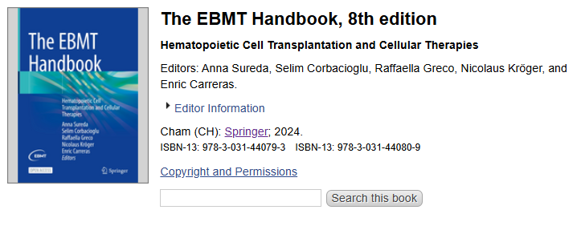

Slide 66
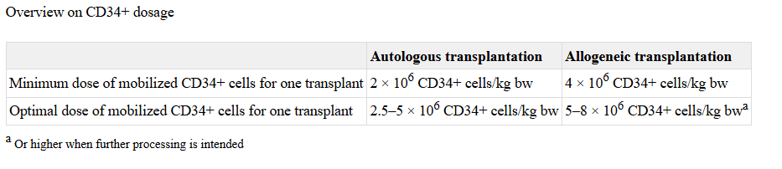

Slide 67
Yaygın Mobilizasyon Rejimleri
Hematopoietik büyüme faktörleri
  FDA & EMA tarafından onaylı
    G-CSF, GM-CSF (Sargramostim-FDA onayı var, EMA onayı yok), Plerixafor (G-CSF ile birlikte)
  Diğer sitokinler
    Pegfilgrastim (FDA ve EMA onayı yok), eritropoietin, stem cell factor (SCF)
Kemoterapi+ büyüme faktörleri
  Siklofosfamit, sitarabin, etoposit, etc
  Hastalık-spesifik rejimler: ICE, IVE, VIGEPP
D. Sheppard et al. Hematopoietic Stem Cell Mobilization Strategies. Biol Blood Marrow Transplant 18:1191-1203, 2012
L. Bik To, et al. How I treat patients who mobilize hematopoietic stem cells poorly. BLOOD 2011; 118(17): 4530-4540

Slide 68
KT Rejimleri ve Plerixafor:
üründeki çekirdekli hücre sayısı üzerine etkileri
Douglas KW. UK consensus statement on the use of plerixafor to facilitate autologous Peripheral Blood Stem Cell collection to support high-dose chemoradiotherapy for patients with malignancy. J Clin Apher. 2017 Jun 20.

Slide 69
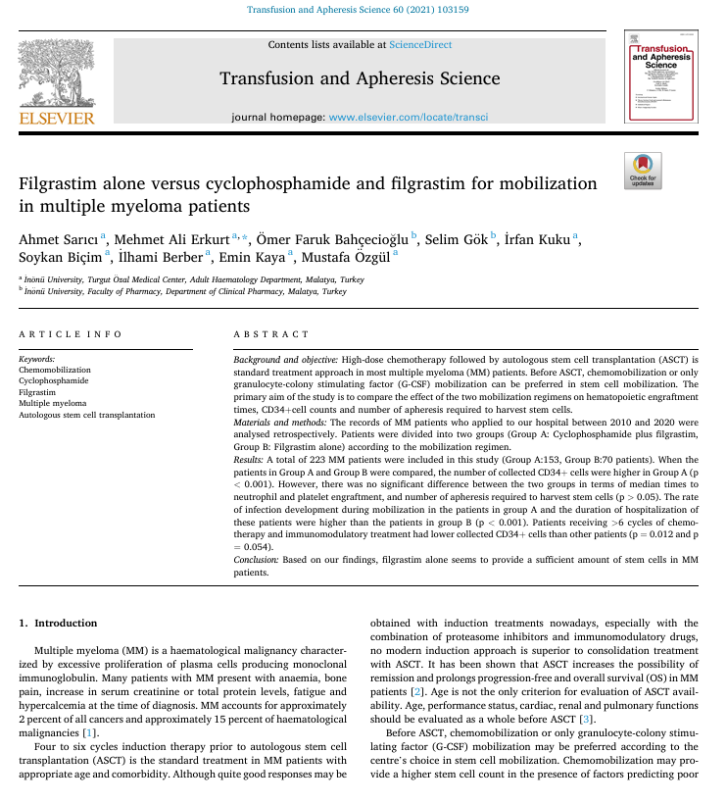
MM hastalarının kayıtları retrospektif olarak incelendi.
Hastalar mobilizasyon rejimine göre iki gruba ayrıldı (Grup A: Siklofosfamid artı filgrastim, Grup B: Sadece filgrastim).
Çalışmaya toplam 223 MM hastası dahil edildi (Grup A: 153, Grup B: 70 hasta).
Grup A ve Grup B'deki hastalar karşılaştırıldığında, toplanan CD34+ hücre sayısı Grup A'da daha yüksekti (p < 0,001).
Ancak, nötrofil ve trombosit engraftrasyonu medyan süreler ve kök hücre toplamak için gereken aferez sayısı açısından iki grup arasında anlamlı bir fark yoktu (p > 0,05).
Grup A'daki hastalarda mobilizasyon sırasında enfeksiyon gelişme oranı ve bu hastaların hastanede kalış süresi Grup B'deki hastalardan daha yüksekti (p < 0,001).
>6 kür kemoterapi ve immünomodülatör tedavi alan hastalarda diğer hastalara göre daha düşük CD34+ hücre toplandığı görüldü (p = 0,012 ve p = 0,054).
Sonuç: Filgrastimin tek başına MM hastalarında yeterli miktarda kök hücre sağladığı görülmektedir.

Slide 70
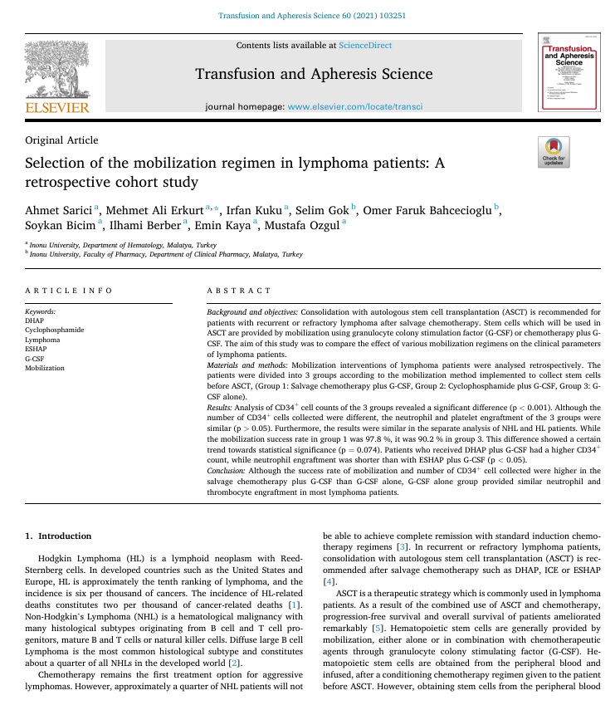
Lenfoma hastalarının mobilizasyon verileri retrospektif olarak değerlendirildi.
Hastalar, ASCT öncesi kök hücre toplamak için uygulanan mobilizasyon yöntemine göre 3 gruba ayrıldı (Grup 1: Kurtarma kemoterapisi artı G-CSF, Grup 2: Siklofosfamid artı G-CSF, Grup 3: Sadece G-CSF).
Her üç grubun CD34+ hücre sayılarının analizi anlamlı bir fark ortaya koydu (p < 0,001). Toplanan hücreler farklı olmasına rağmen, 3 grubun nötrofil ve trombosit engraftman süreleri arasında fark yok idi (p > 0,05).
Mobilizasyon başarı oranı grup 1'de %97,8 iken, grup 3'te %90,2 idi. Bu fark istatistiksel olarak anlamlı bir eğilim gösterdi (p = 0,074).
DHAP ve G-CSF alan hastalarda CD34 sayısı daha yüksekti, nötrofil engraftmanı ise ESHAP ve G-CSF alan hastalara göre daha kısaydı (p < 0,05).
Kurtarma kemoterapisi ve G-CSF grubunda mobilizasyon başarı oranı ve toplanan CD34+ hücre sayısı, tek başına G-CSF grubundan daha yüksek olmasına rağmen, tek başına G-CSF grubu çoğu lenfoma hastasında benzer nötrofil ve trombosit engraftmanı sağladı.

Slide 71



Periferik Kök Hücre Aferezi
Eşik PK CD34+hücre düzeyi >20/µL
PK CD34⁺ hücre sayısı
≥ 20/µL
    Toplamaya hemen başla
PK CD34⁺ hücre sayısı=
10-20/µL
    Lökafereze bir gün sonra başlanabilir
PK CD34⁺ hücre sayısı
< 5/ µL
    Mobilizasyon başarısızlığı?
    Alternatif yöntem araştır
Siena S. Flow cytometry for clinical estimation of circulating hematopoietic progenitors for autologous transplantation in cancer patients. Blood 1991:77: 400-9.
Haas R. Patient characteristics associated with successful mobilizing and autografting of PBPC in malignant lymphoma. Blood 1994;83:3787-94.
Passos-Coelho JL. Predictive factors for PBPC collections using a single large-volume leukapheresis after Cy and GMCSF mobilization. J Clin Oncol 1995;13:705-14
Demirer T. Monitoring of PB CD34+ cell counts on the first day of apheresis is highly predictive for efficient CD34+ cell yield. Therapeutic Apheresis 2002;6: 384-89

Slide 72
G-CSF
Dozu ve Süre Nedir? Allojeneik
G-CSF= 10 μg/kg/gün
  CFU-GM miktarında ortalama 157 kat (52-3940) artış
  CD34 (+) hücrelerde 22 kat (8-105) artış
  Maksimum CD34+ hücre düzeyi 5. günde görülmekte,
  7.günden sonra G-CSF verilmesi ilave bir fayda sağlamamakta
Allojenik mobilizasyon için sıklıkla kullanılan protokol;
  G-CSF= 5-12 μg/kg/gün, SC, 5 gün
Ings SJ. Peripheral BSC yield in 400 normal donors mobilised with GCSF : impact of age, sex, donor weight and type of G-CSF used. Br J Haematol 2006;134(5):517-25
Grigg AP. Optimizing dose and scheduling of filgrastim for mobilization and collection of PBPC in normal volunteers. Blood 1995;86: 4437-45.
Mechanic S. Mobilization and Collection of PBSC. Apheresis Principles and Practise, 2nd edition.
Lane TA. Harvesting and enrichment of HPC mobilized into PB of normal donors by GM-CSF or GCSF: potential role in allogeneic BMT. Blood 1995;85: 275–82
Dreger P. G-CSF mobilized PBPC for allogeneic transplantation: safety, kinetics of mobilization and composition of the graft..Br J Haematol 1994;87:609-13.
Schmitz N. Primary transplantation of allogeneic peripheral blood progenitor cells mobilized by filgrastim. Blood 1995, 85: 1666-1672

Slide 73
G-CSF
Tipi önemli mi? Otolog
Kopf ve ark
  103 hematolojik maligniteli veya solid tümörlü hasta
  Kemoterapi sonrası lenograstim (EMA onayı var, FDA onayı yok), filgrastim (FDA ve EMA onayı mevcut) ve molgrastim verilmiş
  Afereze başlama günü lenograstim kolunda daha erken
  Her üç tip G-CSF ile elde edilen CD34+hücre miktarı benzer
Toplam
Filgrastim
Lenograstim
Molgrastim
n
(%)
82
(% 100)
29
(%76,3)
29
(%80,5)
24
(%82,7)
p
Ort aferez sayısı
1 (1-3)
1 (1-2)
1 (1-3)
1 (1-2)
AD
İlk aferez günü
13 (10-20)
13 (10-17)
12 (11-16)
14 (12-20)
<.0001
CD34+ hücre x10e6/kg
5,8
(0,5-31,6)
8,4
(1,8-31,6)
5,8
(0,6-19,2)
4,0
(0,5-14)
AD
(0,1)
Kopf B. A randomized study comparing filgrastim versus lenograstim plus CT for PBPC mobilization. Bone Marrow Transplant 2006;38(6):407-12
Notes:
Günümüzde klinik kullanımda iki G-CSF bulunmaktadır. Filgrastim (Neupogen) ve lenograstim (Granocyte). Her iki ilaç da hematoloji ve onkolojide aynı endikasyonlarda kullanılmaktadır. Lenograstim memeli hücreleri tarafından kültürde üretilmiş olup, glikozillenmiş G-CSF’dir. Filgrastim ise E.coli bakterisine insan geni verilmesi ile rekombinant DNA teknolojisi ile kültür ortamında üretilmiş olan glikolize olmayan G-CSF’dir. G-CSF’in glikoliza formda olması (lenograstim) çeşitli pH ve ısı değişiklikleri ve proteolize karşı molekülün stabilitesini sağlar. Bu özelliği nedeniyle Lenograstim oda ısısında saklanabilirken, filgrastim +4 0C’de saklanmalıdır, oda ısısında aktivitesi azalır. Glikolizasyon aynı zamanda hücresel G-CSF reseptörüne olan ilgiyi arttırır. Lenograstimin G-CSF reseptörüne bağlanma yatkınlığı filgrastime göre üç kat daha fazladır. Bu nedenle ilaç prospektüsünde 1 mcg filgrastim (Neupogen) için 100.000 biyolojik ünite, Granocyte için 127.750 ünite olduğu belirtilir. Bu in vitro %27 farklılık olarak çalışmalara yansır. Yapılan karşılaştırmalı çalışmalarda G-CSF’in kemik iliği hematopoietik kök hücre üzerine etkisini değerlendirmek için en etkin yöntem dolaşımdaki CD34+ hücre miktarının ölçümüdür. Watts ve arkadaşları lenfoma ve miyelom tanılı 101 hastada en az 2x106/kg CD34+ hücre sayısı elde etmek için gereken G-CSF dozunu; lenograstim (Granocyte) için 3.5 mcg/kg, filgrastim (Neupogen) için 10 mcg/kg olarak hesaplamışlar ve sonucu; benzer sonuç elde etmek için benzer tedavi sürecinde 3 kat daha fazla filgrastim kullanımı gereklidir şeklinde yorumlamışlardır (58). Ing ve arkadaşları, yakın zamanda 400 sağlıklı vericide kök hücre mobilizasyonuna yaş, cinsiyet, verici ağırlığı ve kullanılan G-CSF tipinin etkisini değerlendirmişlerdir. Bu çalışmada akraba dışı vericilere lenograstim (n=185), kardeş ve akraba vericilere filgrastim (n=215) kullanılmış olup, kullanılan G-CSF dozu her iki formulasyon için aynıdır (10 mcg/kg/gün). Lenograstim alan grupta granulosit-makrofaj koloni oluşturan hücre (GM-CFC) miktarı daha fazla bulunurken (p=0.01), dolaşımdaki CD34+ hücre miktarı ise lenograstim kolunda biraz daha fazla olmasına rağmen istatistiksel fark oluşturmadığı görülmüştür (59). Otolog periferik kök hücre mobilizasyonuna G-CSF tiplerinin etkisini değerlendirmek için Kopf ve arkadaşları tarafından yapılan çalışmada 103 hematolojik maligniteli veya solid tümörlü hastada kemoterapi sonrası lenograstim, filgrastim ve molgrastimin etkisi karşılaştırılmıştır. Afereze başlama gününün lenograstim kolunda daha erken olduğu ancak her üç tip G-CSF ile elde edilen CD34+hücre miktarının benzer olduğu görülmüştür (60). Lefrere ve arkadaşları da kemoterapi sonrası G-CSF ile otolog hematopoietik kök hücre mobilizasyonu yapılan 126 hastanın geriye dönük verilerini değerlendirdikleri çalışmalarında CD34+ hücre miktarına kullanılan G-CSF tipinin (lenograstime karşı filgrastim) etkisi olmadığını göstermişlerdir (61). Sonuç olarak, klinik çalışmalar genelde lenograstimin GM-CFC miktarını daha fazla arttırdığını ama dolaşıma mobilize olan CD34+ hücre miktarı üzerine her iki tip G-CSF’in birbirine üstünlüğü görülmediğini bildirmektedir. Bu gibi çalışmaların bazılarında her iki ajanın yan etki sıklıkları ve şiddetleri de karşılaştırılmış ve sonuçta yan etkilerin sıklığının ve şiddetinin benzer olduğu görülmüştür (62).

Slide 74
G-CSF
Biobenzerler farklı mı?
Altuntas F. Trans & Apher Science 2017
Notes:
Günümüzde klinik kullanımda iki G-CSF bulunmaktadır. Filgrastim (Neupogen) ve lenograstim (Granocyte). Her iki ilaç da hematoloji ve onkolojide aynı endikasyonlarda kullanılmaktadır. Lenograstim memeli hücreleri tarafından kültürde üretilmiş olup, glikozillenmiş G-CSF’dir. Filgrastim ise E.coli bakterisine insan geni verilmesi ile rekombinant DNA teknolojisi ile kültür ortamında üretilmiş olan glikolize olmayan G-CSF’dir. G-CSF’in glikoliza formda olması (lenograstim) çeşitli pH ve ısı değişiklikleri ve proteolize karşı molekülün stabilitesini sağlar. Bu özelliği nedeniyle Lenograstim oda ısısında saklanabilirken, filgrastim +4 0C’de saklanmalıdır, oda ısısında aktivitesi azalır. Glikolizasyon aynı zamanda hücresel G-CSF reseptörüne olan ilgiyi arttırır. Lenograstimin G-CSF reseptörüne bağlanma yatkınlığı filgrastime göre üç kat daha fazladır. Bu nedenle ilaç prospektüsünde 1 mcg filgrastim (Neupogen) için 100.000 biyolojik ünite, Granocyte için 127.750 ünite olduğu belirtilir. Bu in vitro %27 farklılık olarak çalışmalara yansır. Yapılan karşılaştırmalı çalışmalarda G-CSF’in kemik iliği hematopoietik kök hücre üzerine etkisini değerlendirmek için en etkin yöntem dolaşımdaki CD34+ hücre miktarının ölçümüdür. Watts ve arkadaşları lenfoma ve miyelom tanılı 101 hastada en az 2x106/kg CD34+ hücre sayısı elde etmek için gereken G-CSF dozunu; lenograstim (Granocyte) için 3.5 mcg/kg, filgrastim (Neupogen) için 10 mcg/kg olarak hesaplamışlar ve sonucu; benzer sonuç elde etmek için benzer tedavi sürecinde 3 kat daha fazla filgrastim kullanımı gereklidir şeklinde yorumlamışlardır (58). Ing ve arkadaşları, yakın zamanda 400 sağlıklı vericide kök hücre mobilizasyonuna yaş, cinsiyet, verici ağırlığı ve kullanılan G-CSF tipinin etkisini değerlendirmişlerdir. Bu çalışmada akraba dışı vericilere lenograstim (n=185), kardeş ve akraba vericilere filgrastim (n=215) kullanılmış olup, kullanılan G-CSF dozu her iki formulasyon için aynıdır (10 mcg/kg/gün). Lenograstim alan grupta granulosit-makrofaj koloni oluşturan hücre (GM-CFC) miktarı daha fazla bulunurken (p=0.01), dolaşımdaki CD34+ hücre miktarı ise lenograstim kolunda biraz daha fazla olmasına rağmen istatistiksel fark oluşturmadığı görülmüştür (59). Otolog periferik kök hücre mobilizasyonuna G-CSF tiplerinin etkisini değerlendirmek için Kopf ve arkadaşları tarafından yapılan çalışmada 103 hematolojik maligniteli veya solid tümörlü hastada kemoterapi sonrası lenograstim, filgrastim ve molgrastimin etkisi karşılaştırılmıştır. Afereze başlama gününün lenograstim kolunda daha erken olduğu ancak her üç tip G-CSF ile elde edilen CD34+hücre miktarının benzer olduğu görülmüştür (60). Lefrere ve arkadaşları da kemoterapi sonrası G-CSF ile otolog hematopoietik kök hücre mobilizasyonu yapılan 126 hastanın geriye dönük verilerini değerlendirdikleri çalışmalarında CD34+ hücre miktarına kullanılan G-CSF tipinin (lenograstime karşı filgrastim) etkisi olmadığını göstermişlerdir (61). Sonuç olarak, klinik çalışmalar genelde lenograstimin GM-CFC miktarını daha fazla arttırdığını ama dolaşıma mobilize olan CD34+ hücre miktarı üzerine her iki tip G-CSF’in birbirine üstünlüğü görülmediğini bildirmektedir. Bu gibi çalışmaların bazılarında her iki ajanın yan etki sıklıkları ve şiddetleri de karşılaştırılmış ve sonuçta yan etkilerin sıklığının ve şiddetinin benzer olduğu görülmüştür (62).

Slide 75
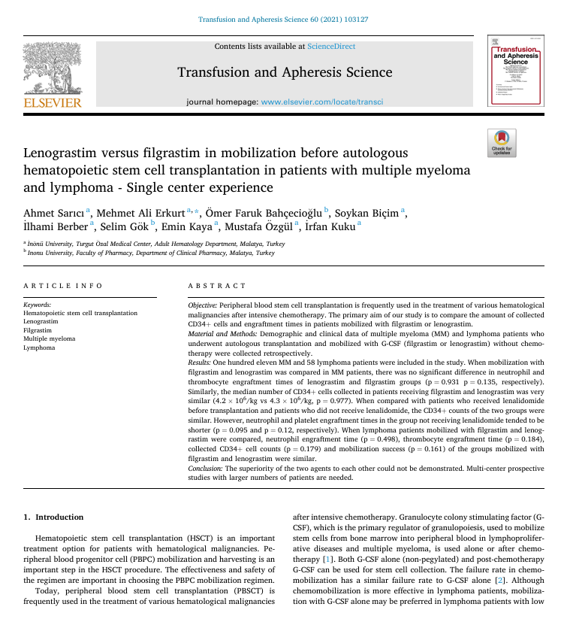
İki ajanın birbirine üstünlüğü gösterilememiştir.

Slide 76
G-CSF
Tek doz mu? çift doz mu?- Allojenik
Bölünmüş dozda G-CSF (günde iki kez 5 ug/kg), tek doz (günde bir kez 10 ug/kg) uygulanmasından;
  Daha etkin
  Üründe daha fazla miktarda CD34 + sayısı
  Daha az aferez işlemi gerektirmekte
Tek doz G-CSF vericilerin %95’inde tatmin edici düzeyde kök hücre ürününe yol açar.
Güncel klinik pratikte bir yöntem ötekine tercih edilmemektedir.
Her ikisi de kullanılmaktadır.
Kröger N. A randomized comparison of once versus twice daily recombinant human filgrastim for stem cell mobilization in healthy donors for allogeneic transplantation. Br J Haematol 2000;111:761-65.
Anderlini P et al. A comparative study of once-daily versus twice-daily filgrastim administration for the mobilization and collection of CD34+ PBPCs in normal donors. Br J Haematol 2000;109:770-72.
Komeno Y, Kanda Y, Hamaki T, et al. A randomized controlled trial to compare once- versus twice-daily filgrastim for mobilization of peripheral blood stem cells from healthy donors. Biol Blood Marrow Transplant. 2006;12(4):408-413.

Slide 77
G-CSF Yan etkiler
Kemik ve kas-iskelet ağrıları (%20-30)
Ateş
Yorgunluk
Cilt döküntüsü ve enjeksiyon bölgesi reaksiyonları
İshal
Ödem
Dispne
Kutanöz vaskulit
Dalak büyümesi (uzun süreli kullanımda) ve dalak rüptürü
Myokard infarktüsü ve serebrovasküler hastalık
Rabdomiyoliz
Otoimmun hastalıklarda alevlenme ve oftalmolojik yan etkiler
Notes:
G-CSF kullanımı sonrası benzer yan etkilere neden olmakta
G-CSF uygulanan hemen her bireyde kas-iskelet ağrısı başta olmak üzere somatik yakınmalar gelişmektedir.
Bu somatik yakınmalar genellikle tolere edilebilmekte ve çok az sayıda hasta veya vericide ilacın kesilmesine gereksinim duyulmaktadır.
Vericiler için uzun dönem yaşam riski neredeyse yok denecek kadar azdır.
Nadir görülen ciddi komplikasyonlar arasında dalak rüptürü , myokard infarktüsü ve serebrovasküler hastalık bulunmaktadır.
Rabdomiyoliz, otoimmun hastalıklarda alevlenme ve oftalmolojik yan etkilere neden olabilmektedir

Slide 78
Kemomobilizasyon
Hastalık-spesifik kemo-mobilizasyon |  | Mobilizasyon kemoterapisi
MM: |  | Siklofosfamit-tabanlı
DPACE, VDT-PACE, CAD |  | Etoposit-tabanlı
(Relaps) lenfoma:
ABVD, BEACOPP, (R)-CHOP, (R)-DA-EPOCH, (R)-DHAP, carbo-DHAP, dexa-BEAM, (R)-mini-BEAM, (R)-ICE, IVE, R-AVCBP, R-Bendamustine, VIM, ASHAP, VGEPP
  Cy (1.5–7.0 g/m²) + G-CSF (10 μg/kg 3-14 günler)
Lökaferez: WBC recovery sonrası (12-15 günler)
  Yüksek toksisite
  İkincil Malignite risk artışı,
  Doğurganlık Düşüklüğü
  Kardiyak toksisite,
  Hemorajik sistit, Anafilaktik reaksiyonlar

Slide 79
KT + G-CSF
En eski uygulanan protokol yalnız başına KT
  Myelosupresif KT takiben hematopoietik erken toparlanma döneminde PK da geçici olarak kök hücreler artmakta
KT + sitokin kombinasyonu mobilizasyonda daha etkili
  KT’nin pik etkisi oldukça farklıdır
  KT uygulandıktan sonra 10-18. günlerde ortaya çıkmakta
Stiff PJ. Quantification of the PB-CFU culture rise following chemotherapy. Could aphereses replace BM for autologous transplantation? Transfusion 1983;23:500–3.
Ford CD. CD34+ cell adhesion molecule profiles differ between patients mobilized with G-CSF alone and chemotherapy followed by G-CSF. Transfusion 2006;46:193–8.
Notes:
Hematopoietik sitokinleri mobilizasyon ajanı olarak kullanımından önce miyelosupresif kemoterapiyi takiben hematopoietik yapının erken toparlanma döneminde periferik kanda geçici olarak kök hücrelerin arttığı fark edilmiştir.
Bu nedenle PKHM’da en eski uygulanan protokoller yalnız başına miyelosupresif KT ajanları olmuştur (63, 64).

Slide 80
Kemomobilizasyon mu?
G-CSF mi?
CY+G-CSF ile tek başına G-CSF karşılaştırması;
  Lenfoma ve myelomlu hastalar
  CY+G-CSF ile
    1) Daha yüksek CD34+ hücre elde edilmekte
      Yüksek CD34+ hücre sayısı = daha hızlı nötrofil ve platelet engraftmanı
        Komplikasyonlar daha az
    2) Yeterli kök hücre miktarına ulaşmak için gerekli olan aferez işlem sayısı daha az
Dazzi C. Is there any difference in PBPC mobilization between Cy plus G-CSF and G-CSF alone in patients with NHL? Leuk Lymphoma 2000;39:301–10
Alegre A. Comparison of PBPC mobilization in patients with myeloma: high-dose Cy plus GM-CSF vs G-CSF alone. Bone Marrow Transplant 1997; 20:211–17
Dingli D. Cy mobilization does not improve outcome in patients receiving stem cell transplantation for myeloma. Clin Lymphoma Myeloma 2006; 6:384-88
Ford CD. CD34+ cell adhesion molecule profiles differ between patients mobilized with G-CSF alone and chemotherapy followed by G-CSF. Transfusion 2006;46:193–98.

Slide 81
Siklofosfamit+ G-CSF mi?
Siklofosfamit + Etoposit+ G-CSF mi?
KT rejimleri mobilizasyonun başarısını etkilemekte:
  Cy+etoposit, Cy+etoposit+sisplatin ve CY+paclitaxel rejimleri yalnız başına CY den daha etkili
    Tek başına Cy
      61 hasta, 395 aferez işlemi, ortalama 4.0x10e7 hücre
    CY + etoposit
      33 hasta, 218 aferez işlemi, ortalama 8.3x10e7 hücre
    Cy + Etoposit + G-CSF (6 μg/kg/gün)
      122 aferez işlemi, ortalama 38.8x10e7 hücre toplanmış
Kopf B. A randomized study comparing filgrastim versus lenograstim versus molgramostim plus chemotherapy for PBSC mobilization. BMT 2006;38(6):407-12
Demirer T. PBSC collections after taxol, cyclophosphamide and rhG-CSF. J Clin Oncol 1995;13 (7):1714-19.
Schwartzberg LS. Peripheral blood stem cell mobilization by chemotherapy with and without rhG-CSF. J Hematother 1992;1:317-27.
Demirer T. Effect of different chemotherapy regimens on PBPC collections in patients with breast cancer receiving G-CSF. J Clin Oncol 1997; 15:684-90.

Slide 82
Kemomobilizasyon
G-CSF dozu nedir?
G-CSF dozu ile elde edilen CD34+ hücre sayısı arasında pozitif korelasyon
  G-CSF = 10 μg/kg/gün’den fazla kullanımı ilave bir yarar sağlamamakta
  G-CSF = 8 μg/kg ile 16 μg/kg doz karşılaştırması
    CD34+ hücre sayıları daha yüksek
    Trombosit engraftmanı, transfüzyon ve antibiyotik gereksinimi açısından fark yok
Demirer T. Mobilization of PBSC with chemotherapy and rh- GCSF: A randomized evaluation of different doses of rh-GCSF. Br J Hematol 2002;116:468-72.
Fu S. Mobilization of hematopoietic stem cells. Blood Rev 2000;14:205–18

Slide 83
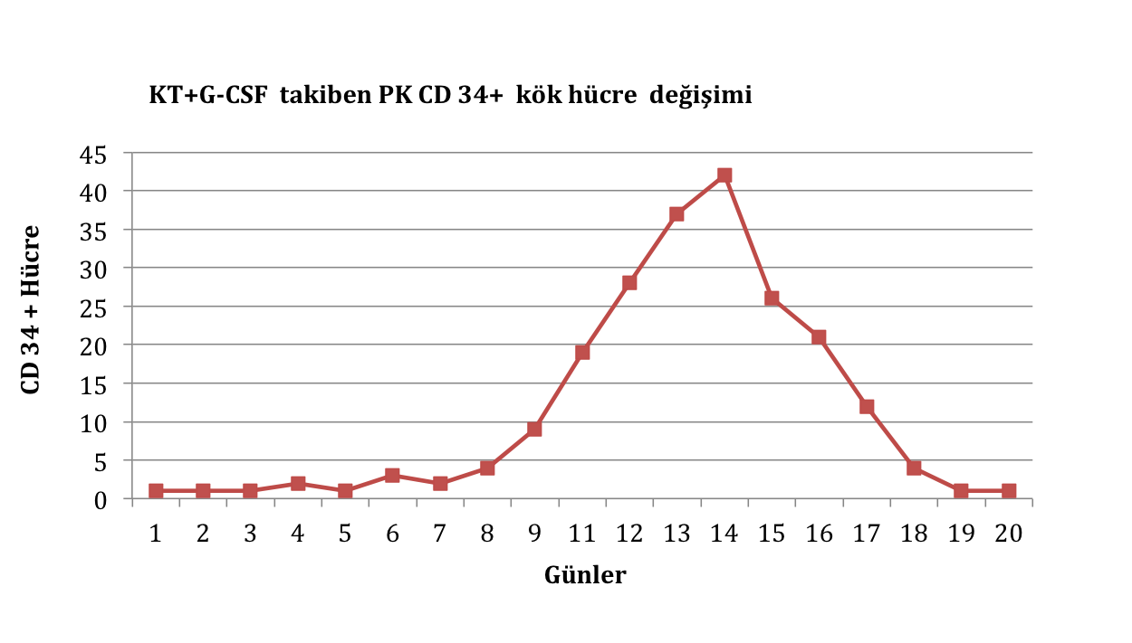
Kemomobilizasyon
Aferez günü?

Slide 84
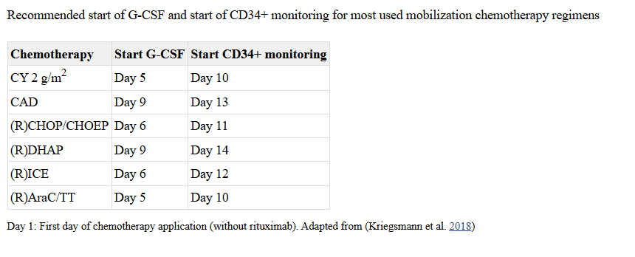

Slide 85
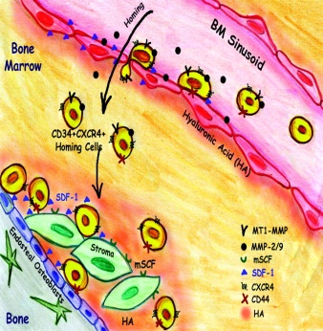
KT+ G-CSF: Avantajları nedir?
KT’ye G-CSF eklenmesi
  1) Daha yüksek CD34+ hücre sayısı sağlamakta
  2) İnvivo tümör yükünü azaltmakta
  3) Aferez ürününde tümör hücre kontaminasyonunu minimuma indirmekte
  4) KİT başarısını da artırmakta
Demirer T. Mobilization of PBSC with chemotherapy and rh- GCSF: A randomized evaluation of different doses of rh-GCSF. Br J Hematol 2002;116:468-72.
Fu S. Mobilization of hematopoietic stem cells. Blood Rev 2000;14:205–18

Slide 86

KT: Dezavantajları nedir?
“… kemoterapi ile-mobilizasyon ile görülen en yaygın advers olay febril nötropeni olup çalışmaların %43’ünde bildirilmiştir…”
“Kemoterapinin kullanıldığı çalışmalarda, hastaların hastaneye başvurma oranı %20-48 aralığındadır”
Sheppard ve ark. ASBMT 2012; 18: 1191-1203

Slide 87
Güncel PKH mobilizasyon stratejileri
Rejim | Uygulama
G-CSF | 10 ug/kg/gün tek doz veya 2x5 ug/kg/gün, aferez işlemi bitene kadar, afereze 5.gün başla ve 4 güne kadar devam et
Cy+G-CSF | Cy:1.5-4 g/m2 tek gün IV infüzyon, G-CSF 5-10 ug/kg/gün, 2-5 günler başla aferez işlemi sonlanana kadar devam et, aferez WBC sayısı >2.000 olunca başla, tipik olarak 12-15 günler
G-CSF+Plerixafor | G-CSF 10 ug/kg/gün, sc başla aferez bitene kadar devam, Plerixafor 240 ug/kg/gün sc, 4. gün akşam başla 4 güne kadar devam, aferez G-CSF 5. günü başla 4 güne kadar devam et
7g/m2 kadar yüksek doz Cy yüksek CD34+ hücre sayısı ile ilişkili fakat toksisite de artmakta
ASCO rehberine göre Cy > 2 g/m² alanlarda MESNA kullanımını önermektedir.

Slide 88
Multipl Miyelom:
IMWG Mobilizasyon Önerileri
 | Kullanım | Avantaj | Dezavantaj | Yorum
G-CSF | Çok sık | kullanımı kolay Güvenilir Ekonomik >% 80 etkin Minimal toksisite | orta düzeyde CD34+ ürün antimyelom etkisi yok | Altın standart
Siklofofamid + G-CSF | Çok sık | Güvenli Lenolidomidin negatif etkisini kırmakta iyi tolere edilebilir | Sitopeniler Enfeksiyon Ek maliyetler minimal antimyeloma etkisi | >4 gr/m² doz belirgin antimyelom etkisi olmaksızın artmış toksisite ile ilişkili
Kemoterapi + G-CSF | Bazı merkezlerde Tm yükü fazla vakalarda | Hastalık kontrolu İnvivo ayıklama | Toksisite Sitopeni Enfeksiyon Ek maliyet Nakil tarihinde gecikme | DTPACE ve modifiye CVAD sık kullanılır Karşılaştırmalı çalışma yok
Girald S ve ark. Leukemia 2009;23:1904–1912.

Slide 89


Slide 90


Slide 91
MOBİLİZASYON BAŞARISIZLIĞI

Slide 92
CD34+ hücre miktarı önemli midir?
Kök hücre dozu KHT’nın başarısını etkiler
TRM, Relaps riski, post-KHT MDS/AML ve hastane yatış süresi
Yeterli hücre miktarı:
  Sitopeniler ile ilişkili maliyet ve yan etkileri sınırlamak için çok hızlı (8-14 gün) nötrofil (>500) ve trombosit engraftmanı (>20,000) sağlayan dozdur:
      Azalmış transfüzyon gereksinimi
      Daha az sepsis atağı
      Daha az antibiyotik kullanımı
      Hastanede kalış süresinde kısalma

Slide 93
Kötü/Başarısız Mobilizasyon NEDİR?
Tanım:
<2 x 10⁶ CD34+ hücre/kg toplanması-3 günde (tek nakil yapılacaksa)
  PK CD34+ hücre<10/uL
<4 x 10⁶ CD34+ hücre/kg toplanması-3 günde- iki nakil yapılacaksa
  PK CD34+ hücre<20/uL
Goterris R, et al. Bone Marrow Transplant. 2005;36(10):847-853.
Micallef IN, et al. Hematol J. 2000;1(6):367-373.
L. Bik To, et al. How I treat patients who mobilize hematopoietic stem cells poorly. Blood 2011; 118(17): 4530-4540

Slide 94

Mobilizasyon başarısı ile ilgili faktörler
Kötü PKKH toplanmasını tahmin ettiren tanımlanmış faktörler
Yaş (yaşlı hasta)^{1,2}
Hastalık (ileri evre)¹⁻³
Daha önceki kemoterapi Daha önce fazla sayıda KT siklusu ¹⁻⁴ KT tipi (fludarabine, lenalidomide veya melfalan)¹⁻⁵
Daha önceki RT^{1,2}
Aferez öncesi düşük PK CD34⁺ hücre sayısı ^{3,4,7}
Mobilizasyon öncesi düşük platelet sayısı ^{8,9}
Aferez öncesi PK CD34⁺ hücre sayısı en önemli prediktör ^{1,3,4,7}
Olivieri et al. Bone Marrow Transplant 2012;47:342-51.
Perseghin et al. Transfus Apher Sci 2009;41:33-7.
Sancho et al. Cytotherapy 2012;14:823-9.
Wuchter et al. Biol Blood Marrow Transplant 2010;16:490-9.
Kumar et al. Leukemia 2007;21:2035-42.
Sinha et al. Leukemia 2012; 26:1119-2.
Sinha et al. Bone Marrow Transplant 2011;46:943-9.
Duarte et al. Bone Marrow Transplant 2011;46(Suppl 1):abst. O377.
Nakasone et al. Am J Hematol 2009;84:809-14.

Slide 95


Slide 96
Mobilizasyon başarısını etkileyen faktörler nelerdir?
Yaş: >60 yaş
Cinsiyet: Kadın
Mobilizasyon ajanının cinsi ve dozu
Primer hastalık: Lenfoma hastaları (%35)
Önceki Kemoterapiler:
  Alkilleyici ajanlar
  Pürin analoglarına maruziyet
    Mobilizasyondan 2 ay önce fludarabin tedavisi
  Daha önce aldığı KT kürlerinin sayısı
    Arttıkça risk artmakta (her KT siklusunda ortalama 0.2x10⁶ CD34+ hücre/kg kaybedilir)
Kemik iliği alanlarına RT alması
Kemik İliği Tutulumu
Trombositopeni (düşük ürün belirteci)
Mobilizasyon öncesi PK CD34+ hücre sayısı düşüklüğü
Kemo-mobilizasyon sonrası nötrofil recovery’de gecikme
Dreger P. Autologous PC transplantation: prior exposure to stem cell-toxic drugs determines yield and engraftment of PBPC but not of BM grafts. Blood 1995;86:3970–78 Haas R. Patient characteristics associated with successful mobilizing and autografting of PBPC in malignant lymphoma. Blood 1994;83:3787–94.
de la Rubia J. Analysis of factors associated with low PBPC collection in normal donors. Transfusion 2002;42: 4–9

Slide 97
Mobilizasyon başarısı ile ilgili faktörler
YAŞ
Hasta
  60 yaş üzeri myeloma hastalarında mobilizasyon başarısızlığı yüksek. Bu grupta plerixafor düşünebilir.
Verici
  103 ileri yaş (≥55 yaş) allojenik verici
  121 genç (<55 yaş) allojenik verici
Sonuç
  Mobilizasyonun 5.gününde PK CD34+ hücre sayısı ileri yaşta daha düşük (p<0.0001)
  İleri yaşta PK ve ürünündeki CD34+ hücre sayısı daha düşük
  İleri yaşta aferez işlem sayısı daha fazla, aferez ilişkili komplikasyonlar da daha fazla
Lysák D. J Clin Apher 2010

Slide 98
Periferik kök hücre mobilizasyonunu etkileyen faktörler nelerdir?
PKH Mobilizasyonuna etki eden faktörlerin değerlendirildiği çalışmada
N= 58 Lenfoma hastası
Yalnız başına G-CSF (10 μg/kg/gün) kullanımının KT+G-CSF kullanımına göre anlamlı olarak daha az CD34+ hücre sağladığını (1.5 vs 6.7 milyon/kg, p=0.0002)
Daha önce alınan kemoterapi sayısı= Kötü mobilizasyonla ilişkili
Moskowitz CH. Factors affecting mobilization of peripheral blood progenitor cells in patients with lymphoma. Clin Cancer Res1998; 4: 311–16

Slide 99
Periferik kök hücre mobilizasyonunu etkileyen faktörler nelerdir?
Micallef ve ark:
52 NHL hastası
Tek başına G-CSF (16 μg/kg/gün, 4-6 gün, SC)
Hastaların %35’inde yeterli miktarda CD34+ hücre sayısına ulaşılamamış
Kötü mobilizasyonda rol alan faktörler
  Daha önce fludarabin bazlı kemoterapi alma
  Kemik iliği tutulumu varlığı
Micallef IN. Factors which predict unsuccessful mobilisation of peripheral blood progenitor cells following G-CSF alone in patients with NHL. Hematol J 2000;1:367–73

Slide 100
Suboptimal Mobilizasyonun sonuçları?
Yeterli sayıda CD34+ hücre mobilize edememe:
  Aferez işlemi gün sayısını artırır
  Diğer bir mobilizasyon veya Kİ harvest teşebbüsünü doğurur
  Olası küratif bir tedavi engellenir
  Hastaya ilave ekonomik yük
Suboptimal aferez ürünü
  Engraftman geçikmesi/başarısızlığına yol açar¹
  Transfüzyon ihtiyacını artırır²
1. Haas R, et al. Blood 1994;
2. Schiller G, et al. Blood 1995

Slide 101
MOBİLİZASYON KURTARMA STRATEJİLERİ

Slide 102
Mobilizasyon Kurtarma Stratejileri
Plerixafor (SDF-1 alfa inhibitor)
  G-CSF+ Plerixafor
  Kemoterapi + G-CSF + Plerixafor
Yüksek doz sitokin
  Yüksek doz G-CSF
  Kombine sitokin (G-CSF+GM-CSF)
  G-CSF+SCF, IL-3
Kemomobilizasyon
  Kemoterapi + G-CSF
Yüksek hacim aferez
Deneysel: EPO, GH, PTH, TPO, SB251353, CTCE-0021, Filgrastim + stem cell factor (SCF; ancestim; recombinant methionyl human stem cell factor)
Kİ harvest
L. Bik To, et al. How I treat patients who mobilize hematopoietic stem cells poorly. BLOOD 2011; 118(17): 4530-4540

Slide 103
Plerixafor
CXCR4 ve ligandı SDF-1 ile etkileşimi Kİ’nde HKH’lerin adezyon ve diferansiyasyonu sağlar.
SDF-1/CXCR4 etkileşiminin bozulması HKH‘lerin dolaşıma salınmasını sağlar.
Reversibl CXCR4 inhibitorü
Farklı etki mekanizmaları aracılığıyla G-CSF ile sinerjist etkili
Tek SQ doz plerixafor 160–240 μg/kg: 6-10-kat CD34⁺ hücre sayısını artırır
Mozobil® [Summary of Product Characteristics]. Naarden, The Netherlands: Genzyme Europe BV; 2009.
Pusic I, DiPersio JF. The use of growth factors in hematopoietic stem cell transplantation. Curr Pharm Des. 2008;14:1950-1961.
De Clercq E. The bicyclam AMD3100 story. Nat Rev Drug Discov. 2003;2:581-7.

Slide 104


Plerixafor: Etki mekanizması
Kök Hücre
CXCR4
SDF-1a
Plerixafor
Kemik İliği
SDF-1α ve CXCR4 kök hücre trafiğinde ve kök hücrelerin kemik iliğinde tutunmasında anahtar düzenleyici rol oynamaktadır
Plerixafor CXCR4/SDF-1a etkileşimini bloke etmektedir. Bu şekilde Kİ’den dolaşıma kök hücrelerin salınımını sağlamaktadır.
Lapidot T and Petit I. Exp Hematol. 2002;30:973
Martin C, et al. Br J Haematol. 2006; 134:326.
Notes:
104
Reference:
Lapidot T and Petit I. Current understanding of stem cell mobilization: The roles of chemokines, proteolytic enzymes, adhesion molecules, cytokines, and stromal cells. Exp Hematol. 2002;30(9):973-981
Martin C, Bridger GJ, Rankin SM. Structural analogues of AMD3100 mobilise haematopoietic progenitor cells from bone marrow in vivo according to their ability to inhibit CXCL12 binding to CXCR4 in vitro. Br J Haematol. 2006;134(3):326-329.

Slide 105

Plerixafor Uygulama
Notes:
AMD3100 aferezden 11 saat önce
The average wholesale price of plerixafor (Mozobil) is approximately $7800 per 24-mg single-use vial, which is a 1-day supply for most adult patients. When a patient receives 4 sessions of aphereses, the drug cost may be over $30,000 per patient. Considering the limited experience of usage and the considerable drug cost, the use of plerixafor may be recommended only for patients who have difficulty mobilizing HSCs or need more than or equal to 6 × 106 CD34+ cells/kg for tandem transplantation.

Slide 106
Plerixafor + G-CSF Sonrası Mobilizasyon Kinetikleri
4 gün GCSF’den sonra 5.gün randomize edildi:
Tek ajan olarak etkin
G-CSF ile sinerjist
CD34+ hücre mobilizasyon başarı olasılığını artırır
200
G-CSF tek başına
Plerixafor tek başına
150
G-CSF + Plerixafor
Absolu PK CD34+ hücre sayısı
(hücre x 10⁶ / L)
100
50
N=6 her bir grupta
0
0
3
6
9
12
15
18
21
24
zaman (saat)
4 günlük GCSF ve 5.gün 3 gruba randomizasyon sonra hesaplanan zaman
Liles WC, et al. Transfusion 2005;45:295.

Slide 107
Uyarı:
Lösemik Hastada Tumör Hücresi Mobilizasyonu
  Malign hücre mobilizasyonu üzerine etkisi var mı?
  Plerixafor lösemik hücre mobilizasyonuna ve aferez ürün kontaminasyonuna sebep olabilir.
  Plerixafor lösemik hastalarda HKH mobilizasyonu için düşünülmemelidir.
Plerixafor
CXCR4/SDF-1
Lösemik Hücre Salınımı

Slide 108

Plerixafor uygulaması sonrası tümör hücreleri de mobilize olur mu?
Mobilizasyon rejimine plerixafor eklenmesi perifer kanında myelom tümör hücre sayısında önemli bir artış yapmamıştır.
Fruehauf ve ark. BMT 2010; 45: 269-275

Slide 109




Etkinlik – MM/NHL Faz III çalışmaları
NHL; ≥5x10⁶ CD34+ hücre /kg, ≤4 gün
MM; ≥6x10⁶ CD34+ hücre /kg, ≤2 gün
Optimal Şartlarda
Etkin ve Güvenli
FDA Onayı
EMA Onayı
DiPersio et al. J Clin Oncol. 2009;27(28):4767-4773.
Notes:
109
109
109
109

Slide 110
Plerixafor IV kullanım
Faz-I/II çalışma
Faz I / II çalışmasının başlıca hedefleri, i.v plerixafor'un maksimum tolere edilen dozunu ve i.v plerixafor + G-CSF'nin lenfoma hastalarından ≥ 2 x 10⁶ CD34 + hücre/kg mobilize etme etkinliğini belirlemektir.
Faz I'de, 25 hasta G-CSF + i.v plerixafor ile yükselen dozlarda tedavi edildi;
Faz II'de, 36 hasta G-CSF + plerixafor 0.40 mg / kg ile tedavi edildi.
Tedavi iyi tolere edildi.
59/61 hastada (% 98) toplama amacına ve 47/61 hastaları (% 77) 2 aferez gününde medyan ≥ 5.0x10⁶ CD34 + hücre/kg toplandı.
i.v plerixafor lenfomalı hastalardan kök hücrelerin mobilize edilmesi için G-CSF'ye eklendiğinde mobilizasyon kinetiği ve kök hücre koleksiyonları deri altı doz ile şekilde karşılaştırıldığında iyi tolere edilmekte ve etkilidir.
    IV güvenle verilebilir
Armanda FC et al. Phase I/II Study of Intravenous Plerixafor Added to a Mobilization Regimen of Granulocyte Colony–Stimulating Factor in Lymphoma Patients Undergoing Autologous Stem Cell Collection. BBMT 2017;23(8):1282-89.İ

Slide 111
Etkili Mobilizasyon Stratejileri ve Algoritmaları
Risk-tabanlı algoritmalar:
  Olası kötü mobilize hastalarda preemptif plerixafor
  Suboptimal mobilizasyon durumunda Acil plerixafor kurtarma
  Mobilizasyon başarısızlığında plerixafor ile remobilizasyon
L. Bik To, et al. How I treat patients who mobilize hematopoietic stem cells poorly. BLOOD 2011; 118(17): 4530-4540

Slide 112

Etkili Mobilizasyon Stratejileri ve Algoritmaları
Preemptif plerixafor
  Mantıklı preemptif plerixafor kullanımı olası kötü mobilize olacak hastaların tespitine bağlıdır
PK 4 gün CD34 düzeyi tabanlı
Preemptif model
L. Bik To, et al. How I treat patients who mobilize hematopoietic stem cells poorly. BLOOD 2011; 118(17): 4530-4540

Slide 113
Etkili Mobilizasyon Stratejileri ve Algoritmaları
Acil plerixafor kurtarma
Suboptimal mobilizasyonda acil plerixafor kurtarma;
  Kabul edilebilir aferez işlem gün sayısı içinde hedef ürünü toplayamama riski
  Düşük PK CD34 sayısı veya aferezin ilk günü suboptimal aferez ürünü
  G-CSF’nin 5 günü düşük CD34+ hücre sayısı
    Tek nakil planlanmış <10/μL
    Çift nakil planlanmış <20/μL
  Hedef ürünün %50’sinin ilk aferez günü toplanamaması,
  İlk aferez günü ürünün <0.5 x10⁶ CD34 hücre/kg olması
  Acil plerixafor kurtarma tedavisi ihtiyacını gösterir
L. Bik To, et al. How I treat patients who mobilize hematopoietic stem cells poorly. BLOOD 2011; 118(17): 4530-4540

Slide 114
Etkili Mobilizasyon Stratejileri ve Algoritmaları
Plerixafor ile Remobilizasyon
Mobilizasyon başarısızlığında plerixafor ile remobilizasyon;
  Başarısız mobilizasyonda, plerixafor eklenmesi ile remobilizasyon rejimi hastaların %70’inde CD34 hücre hedefine ulaşmayı sağlar.
  Remobilizasyondan önce 4 hafta ara olmalı.
L. Bik To, et al. How I treat patients who mobilize hematopoietic stem cells poorly. BLOOD 2011; 118(17): 4530-4540

Slide 115
Etkili Mobilizasyon Stratejileri ve Algoritmaları
Risk-tabanlı Algoritma: | PK CD34 düzeyi ve günlük CD34+hücre ürünü
G-CSF 4 ve 5.gününde PK CD34 düzeyi ve günlük aferez CD34 hücre ürününü izle: Hastalar 5. gün plerixafor alır Eğer CD34 düşük ise (<10/μL) veya 1.gün toplama <0.5 x10⁶/kg ise Başarısızlık oranı, aferez günü ve toplam mobilizasyon gün sayısı azalır. Ancak, mobilizasyon maliyeti artar.
I.N.M. Micallef et al. Cost-Effectiveness Analysis of a Risk-Adapted Algorithm of Plerixafor Use for Autologous Peripheral Blood Stem Cell Mobilization. Biol Blood Marrow Transplant 19 (2013) 87-93.

Slide 116


Etkili Mobilizasyon Stratejileri ve Algoritmaları
Risk-tabanlı Algoritma | 4.gün CD34 düzeyi tabanlı G-CSF devam veya rejime plerixafor ekle
Avantajları: Öngörülebilirlik, risk faktörlerinden bağımsız Aferez kaynaklarının daha iyi kullanımı Doğru günde aferez yapılması
LJ Costa, et al. Development and validation of a decision-making algorithm to guide the use of plerixafor for autologous HSC mobilization. Bone Marrow Transplantation 2012; 47: 483-487.

Slide 117
Etkili Mobilizasyon Stratejileri ve Algoritmaları
Plerixafor uygulama rehberi: Lenfoma
Stabil hastalık | G-CSF 10 µg/kg/gün, 4 gün, 1x1, 4.günde kan CD34+ hücre sayısına bak Eğer CD34+ hücre <10/µL ise plerixafor 240 µg/kg ekle (GFR<50 mL/dk ise 160 µg/kg) 5. Günde afereze başlayınız.
Nüks hastalık | G-CSF + ICE, DHAP gibi kurtarma kemoterapileri uygula WBC>1.0x10⁹/L olduğunda CD34+ hücre sayısına bak Eğer CD34+ <10/µL ise günlük kontrol etmeye devam et 3 gün sonra CD34+ <10/µL ise plerixafor 240 µg/kg ekle
Gertz Morie A. Current status of stem cell mobilization. Br J Haematol 2010;150(6):647-62.

Slide 118
Etkili Mobilizasyon Stratejileri ve Algoritmaları
Plerixafor uygulama rehberi: Myeloma
Yeni tanı | G-CSF = 10 µg/kg/gün, 4 gün, 1.transplant için; eğer CD34+ hücre <10/µL ise plerixafor 240 µg/kg ekle >1 transplant için; eğer CD34+ hücre <20/µL ise plerixafor 240 µg/kg ekle
Nüks/ refrakter | Cy 1.5 g/m2 (2 gün), 3.günde G-CSF 5 µg/kg/gün başla, WBC>1.0x10⁹/L olduğunda CD34+ hücre sayısına bak Eğer CD34+ hücre <10/µL ise günlük kontrol etmeye devam et 3 gün sonra CD34+ <10/µL ise plerixafor 240 µg/kg ekle
Gertz Morie A. Current status of stem cell mobilization. Br J Haematol 2010;150(6):647-62.

Slide 119
Etkili Mobilizasyon Stratejileri ve Algoritmaları
Plerixafor uygulama rehberi: Lenfoma-Myeloma
1.gün üründe <1.5x10⁶ CD34+ hücre/kg ise plerixafor ekle 1.günden sonra <0.5x10⁶ CD34+ hücre/kg ise plerixafor ekle Birbirini izleyen 2 ardışık günde <0.5x10⁶ CD34+ hücre/kg ise plerixafor ekle
Gertz Morie A. Current status of stem cell mobilization. Br J Haematol 2010;150(6):647-62.

Slide 120
Kök Hücre Mobilizasyonunda preemtif plerixafor kullanım algoritmaları- İNGİLİZ REHBERİ
Douglas KW. UK consensus statement on the use of plerixafor to facilitate autologous Peripheral Blood Stem Cell collection to support high-dose chemoradiotherapy for patients with malignancy. J Clin Apher. 2017 Jun 20.

Slide 121
Hastaya önceden mobilizasyon uygulandı mı?
EVET
HAYIR
KT/G-CSF mobilizasyon
Toplama öncesi CD34⁺ sayımı
<10 hücre/µL
10-20 hücre/µL
>20 hücre/µL
1 majör veya 2 minör risk faktörü
Risk faktörü yok
1xAferez
Plerixafor
Eğer önceki mobilizasyon başarısızsa
Plerixafor
Plerixafor
Sabah CD34⁺ hücresi ölçümü
(>10 hücre/µL)
Majör risk faktörleri Önceki radyoterapinin kemik iliğine etkisi Melfalan, fludarabin ve lenalidomid içeren önceki tam tedavi kürü Sürekli trombositopeni (<150x10⁹/l) | Minör risk faktörleri İlerlemiş hastalık evresi (≥ 2), önceki sitotoksik aşama, maligniteye duyarlı olmalı Mobilizasyonda kemik iliği selülaritesinin <%30 olması Yaş (>65)
Toplama
<2x10⁶ hücre/kg (tek)
<4x10⁶ hücre/kg (tandem)
Toplama
>2x10⁶ hücre/kg (tek)
>4x10⁶ hücre/kg (tandem)
Plerixafor
AFEREZ

Slide 122
Etkili Mobilizasyon Stratejileri ve Algoritmaları
Plerixafor uygulaması için minimum PK CD34+ sayısı nedir?
Pre-emptif plerixafor başlama için eşik PK CD34+ sayısı bilinmiyor. KT veya G-CSF sonrası PK CD34+ sayısı 3-4 olanlarda bile plerixafor ile başarılı mobilizasyon gerçekleştirilmiş (İtalyan çalışması <4, Polanya ve Hırvatistan çalışmalarında <3, İspanya çalışması 3.5) Ancak Plerixafor uygulaması sonrası PK CD34+ hücre sayısı hala <10/uL ise ilave plerixafor kullanımına devam edilmemelidir.
Lanza F, et al. Factors affecting successful mobilization with plerixafor: an Italian prospective survey in 215 patients with multiple myeloma and lymphoma. Transfusion. 2014;54:331-339.
Horwitz ME, et al. Preemptive dosing of plerixafor given to poor stem cell mobilizers on Day 5 of GCSF administration. Bone Marrow Transplantat. 2012;47(8): 1051-1055.
Abhyankar S, et al. A risk–based approach to optimize autologous hematopoietic stem cell (HSC) collection with the use of plerixafor. Bone Marrow Transplant. 2012;47:483-487.
Basak GW, et al. Plerixafor to rescue failing chemotherapy–based stem cell mobilization: it’s not too late. Leuk Lymphoma. 2011;52:1711-1719.
Sanchez-Ortega I, et al. Plerixafor in patients with lymphoma and multiple myeloma: effectiveness in cases with very low circulating CD341 cell levels and preemptive intervention vs remobilization. Bone Marrow Transplant. 2015;50:34-39.
Notes:
Lanza F, Lemoli RF, Olivieri A, et al. Factors affecting successful mobilization with plerixafor: an Italian prospective survey in
215 patients with multiple myeloma and lymphoma. Transfusion. 2014;54:331–339.
Horwitz ME, Chute JP, Gasparetto C, et al. Preemptive dosing of plerixafor given to poor stem cell mobilizers on Day 5 of GCSF
administration. Bone Marrow Transplantat. 2012;47(8):
1051–1055.
Abhyankar S, Dejarnette S, Aljitawi O, Ganguly S, Merkel D, McGuirk J. A risk–based approach to optimize autologous hematopoietic
stem cell (HSC) collection with the use of plerixafor. Bone Marrow Transplant. 2012;47:483–487.
Basak GW, Mikala G, Kor ístek Z, et al. Plerixafor to rescue failing chemotherapy–based stem cell mobilization: it’s not too late.
Leuk Lymphoma. 2011;52:1711–1719.
Sanchez-Ortega I, Querol S, Encuentra M, et al. Plerixafor in patients with lymphoma and multiple myeloma: effectiveness in
cases with very low circulating CD341 cell levels and preemptive intervention vs remobilization. Bone Marrow Transplant.
2015;50:34–39.

Slide 123
KT+G-CSF+Plerixafor
Upfront KT+G-CSF+plerixafor kombine kullanımı hakkında sınırlı veri var (CM + P + G-CSF).
Küçük pilot çalışmada MM/NHL hastalarında upfront KT+GCSF+P kombinasyonu kullanıldı. Kombinasyon güvenli ve PK CD34+ hücre toplanmasını 2 kat artırdı. Tüm hastalarda mobilizasyon başarılı idi (≥2 × 10⁶ CD34⁺ hücre/kg).
Diğer bir çalışma ya bazal özelliklerine ya da daha önce başarısız olan kötü mobilize edici özelliklere sahip hastalarda%73 başarı oranı bildirdi.

Slide 124
Kemoterapi+ Plerixafor
Plerixafor alan 26 MM hastası ve 14 NHL hastasında plerixafor injeksiyonu sonrası toplama ürününde önceki toplama gününe göre 2 kat artış saptanmıştır.
Bununla birlikte, PK CD34 sayıları ve ürün sonuçları incelendiğinde elde edilen başarının mevcut hastaların standart ya da iyi mobilizasyon başarısı beklenen hastalar olmasına da bağlanabilir.
Kemomobilizasyon rejimi ile iyi mobilizasyon sağlanamayan küçük bir hasta grubunda da bu stratejinin etkin olduğu belirtilmiştir.
Alman çalışmasında, öncesinde mobilizasyon başarısızlığı saptanan hastalarda plerixafor + kemoterapi ile mobilizasyon sağlandığı belirtilmiştir.
Kemomobilizasyon ile birlikte plerixafor kullanımı maksimum CD 34+ hücre dozu sağlamak için muhtemelen en etkili yol gibi görünmektedir.
Kemomobilizasyonun kullanımı aferez ürünü için aşırı kriyoprezervasyon hacimlerinden kaçınılmasına da yardım etmektedir.
Eğer aferez başına 3 kan hacmi işlenirse, plerixaforun aferez sayısının azaltılmasındaki başarısı en yüksek olmaktadır.
Jantuen ve ark.'nın lokosit sayısının >10.000/mm³ ve PK CD 34+ hücre sayısının ≤10/µL olmasının %97 sensitivite ve %100 spesifite ile plerixafor kullanımını tanımladığı bir algoritma bulmaları PK CD 34+ hücre sayısının ≤10/µL olduğu tüm hastaların plerixafora gereksinim duyduğunu göstermiştir.
Tek başına G-CSF sonrası mobilizasyon başarısızlığı yaşanan durumlarda ya da tümör yükünün fazla olduğu hastalarda nakil öncesi ek sitoreduksiyon sağlama amacı ile uygulanabilir
.

Slide 125
Plerixafor vs Kemomobilizasyon:
Rutin plerixafor (n = 30) veya "just in time" (JIT) plerixafor tabanlı mobilizasyon (n = 33) ile karşılaştırıldığında, ICE ile kemomobilizasyonu yapılan lenfoma hastalarında (n = 35) hematopoietik kök hücre mobilizasyon sonuçları
Kemomobilizasyon ile daha yüksek CD34 + hücre ürünü toplandı (ICE için 5.35x10⁶ hücre/kg karşılık rutin plerixafor için 3.15x10⁶ hücre/kg ve JIT plerixafor için 3.6x10⁶ hücre/kg; P <.001) sağladı.
1.gün CD34 + hücre ürünleri önemli ölçüde farklı değildi (ICE'de 2.2x106 hücre/kg'a karşı, upfront plerixafor'da 1.9x106 hücre/kg'a karşılık JIT plerixafor'da 1.7x106 hücre / kg, P = .20).
Yapılan toplam aferez seansı sayısı açısından 3 grupta anlamlı fark yoktu (her grupta 2; P = .78).
Kemomobilizasyon grubunda mobilizasyon başarısızlığı (en az 2×106 hücre/kg) yok iken, rutin plerixafor'da 5 hasta (% 16.7) ve JIT grubunda 3 hasta (% 9.1) mobilizasyon başarısızlığı vardı (p = .04).
Nötrofil engraftman için ortalama süre, rutin plerixafor grubunda 12.1 gün (± 3.6) ve JIT grubunda 11.6 gün (± 3.0) ile karşılaştırıldığında kemomobilizasyon grubunda daha yüksekti (10.3 gün ± 1.2) (P <.001).
Ortalama trombosit engrafmanı zamanı ICE'de 13.7 gün (± .7), JIT grubunda 17.3 günde (± .9) rutin plerixaforda 20.3 günde (± 1.6) idi (p <.001).
Eritrosit transfüzyonu, kemomobilizasyon grubunda daha yüksek (% 34.3 vs 0 vs % 3.2; P <.001) Trombosit transfüzyonları da daha yüksek idi (%22 vs 0 vs 0; P <.001).
Kemomobilizasyon ile mobilizasyon maliyeti daha düşük idi (ortalama maliyet ICE'de 17,601,76$, rutin plerixaforda 28,963,05 $, JIT'de 25,679,81 $, P <.001).
ICE kemomobilizasyonu ile daha yüksek transfüzyon gereksinimleri dışında plerixafor tabanlı yaklaşımlara kıyasla daha yüksek toplam CD34 + hücre verimi, daha düşük mobilizasyon başarısızlığı oranı, daha hızlı engraftman ve daha düşük maliyet sağlandığını görülmektedir .
Kemomobilizasyon Plerixafor benzer başarı
Binod Dhakal ve ark. Hematopoietic Progenitor Cell Mobilization with Ifosfamide, Carboplatin, and Etoposide Chemotherapy versus Plerixafor-Based Strategies in Patients with Hodgkin and Non-Hodgkin Lymphoma. BBMT 2016;22(10):1773-80.

Slide 126
Güncel Mobilizasyon Rejimleri
Özellik | G-CSF | G-CSF+KT | G-CSF + Plerixafor
Optimal sayıda kök hücre toplama olasılığı |  | ✓ | ✓
Yönetilebilir tolerabilite | ✓ |  | ✓
Öngörülebilir aferez zamanı | ✓ |  | ✓
Daha az aferez günü |  | ✓ | ✓
Hızlı ve sürekli engraftman | ✓ | ✓ | ✓
Minimal toksisite ve hasta rahatsızlığı | ✓ |  | ✓
Pratik, lojistik ve kaynak kullanımı |  |  | ✓

Slide 127
Plerixafor
Pratik noktalar
NHL ve MM hastalarında, G-CSF ile birlikte, PKH mobilizasyonu
G-CSF 10 μg/kg, günde tek doz, 4 gün alan hastalarda 0.24 mg/kg SC
Afereze başlamadan 10-11 saat önce, 4 ardışık güne kadar
  Maximum CD34+ hücre sayısı enjeksiyondan yaklaşık 10 saat sonra elde edilir
Aferez sabahı CD34+ hücre düzeyi ölçülmeli
Majör atılım idrar yoluyla olur.
  Uygulanımından 24 saat içinde ilacın %70’i idrarla atılmış olur
Böbrek yetmezliği olan hastalarda kreatinin klirensi <=50ml/dakika ise plerixafor dozu 160 µg/kg’a azaltılır
L. Bik To, et al. How I treat patients who mobilize hematopoietic stem cells poorly. BLOOD 2011; 118(17): 4530-4540
Stewart DA. Biology of Blood & Marrow Transplantation 2009;15: 39-46
MacFarland R. Biology of Blood & Marrow Transplantation 2010;16:95-101

Slide 128
Plerixafor
Pratik noktalar
SC uygulama sonrası
  20 – 30 dakika da dokulara dağılıyor
Böbrek yolu ile atılım
Yarı ömrü 3 – 5 saat
  Böbrek yetmezliğinde 16 saat
240 μg/kg dozda (maksimum 40 mg/gün)
CCr < 50 ml/dak
  160 μg/kg dozunda (maksimum 27 mg/gün)
Tek başına kullanım
  G-CSF tolere edemeyen ve splenektomili hastalar
Notes:
Plerixofor 2
more primitive subset of CD34+ cells (CD34+/CD38–) was mobilized with the addition of plerixafor to a G-CSF regimen when compared to G-CSF alone

Slide 129
Plerixafor
Pratik noktalar
Önerilen pleriksafor dozu, 0,24 mg/kg vücut ağırlığı/gündür.
4 günlük G-CSF ön tedavisinden sonra, her aferezin başlatılmasından 6 ila 11 saat önce subkutan enjeksiyon olarak uygulanmalıdır.
Klinik çalışmalarda, pleriksafor yaygın olarak art arda 2 ila 4 (ve 7 güne kadar) ardışık gün kullanılmıştır.
Ürünün maksimum 4 gün 0,24 mg/kg/gün dozda uygulanması gerekmektedir.

Slide 130
Plerixafor
Pratik noktalar
Her bir flakon, 1,2 ml çözelti içinde 24 mg pleriksafor içermektedir.
Çözeltinin her 1 ml’si 20 mg pleriksafor içermektedir.
Enjeksiyonluk çözelti içeren flakon.
Berrak, renksiz ila açık sarı arası renkte çözelti; pH değeri 6,0-7,5 ve ozmolalitesi 260-320 mOsm/kg.

Slide 131
Plerixafor:
Yan etki
 | Pleksifor + G-CSF (%) | Plasebo + G-CSF (%)
Diyare | 37 | 17
Bulantı | 34 | 22
Enjeksiyon yerinde eritem | 34 | 10
Halsizlik/Yorgunluk | 27 | 25
Baş ağrısı | 22 | 21
Eklem ağrısı | 12 | 12
Baş dönmesi | 11 | 6
Uykusuzluk | 7 | 5
Gaz/Şişkinlik | 7 | 3
Kusma | 10 | 6
Notes:
2 faz 2 çalışmadan, 300 hasta da
In patients with splenic enlargement, plerixafor should be used with caution because a higher absolute and relative spleen weight associated with extramedullary hematopoiesis was found following prolonged use of the drug in an animal experiment
Plerixafor is labeled as pregnancy category D.7 Plerixafor administered to pregnant rats induced numerous embryo-fetal toxicities such as fetal death, anophthalmia, cardiac defect, hydrocephaly, dilatation of olfactory ventricles, and retarded skeletal development. It is not known whether plerixafor is excreted in human milk.

Slide 132
Plerixafor:
Yan etki
​ | Plerixafor + G-CSF ​ (n=301)​ |  | Plasebo + G-CSF​ (n=292)​
 | 3. Derece​ %​ | 4. Derece​ %​ | 3. Derece​ %​ | 4. Derece​ %​
Diyare​ | < 1​ | 0​ | 0​ | 0​
Bulantı​ | 1​ | 0​ | 0​ | 0​
Kusma​ | < 1​ | 0​ | 0​ | 0​
Şişkinlik​ | 0​ | 0​ | 0​ | 0​
Enjeksiyon bölgesi reaksiyonları​ | 0​ | 0​ | 0​ | 0​
Yorgunluk​ | 0​ | 0​ | 0​ | 0​
Artralji​ | 0​ | 0​ | 0​ | 0​
Baş ağrısı​ | < 1​ | 0​ | 1​ | 0​
Baş dönmesi​ | 0​ | 0​ | 0​ | 0​
Uykusuzluk​ | 0​ | 0​ | 0​ | 0​
Plerixafor genel olarak iyi tolere edilir
1. DiPersio JF, ve ark. J Clin Oncol. 2009;27:4767-4773. 2. DiPersio JF ve ark. Blood. 2009;113:5720-5726.

Slide 133
Plerixafor:
Yan etki
Plerixafor genel olarak iyi tolere edilir
Plerixafor kullanımı ile ilgili yan etkiler tipik olarak hafif ya da orta şiddettedir ve G-CSF’nin tek başına kullanımı ile benzer özelliktedir
Plerixafor kullanımı ile görülen en sık izlenen yan etkiler Gİ bozukluklar (diyare, bulantı) ve enjeksiyon bölgesi reaksiyonlarıdır
Plerixafor tedavisinde febril nötropeni izlenmez
1. DiPersio JF, ve ark. J Clin Oncol. 2009;27:4767-4773. 2. DiPersio JF ve ark. Blood. 2009;113:5720-5726.

Slide 134
Plerixafor:
Hematolojik etkiler - Lökositoz
Lökositoz
  Plerixafor’un G-CSF ile birlikte uygulanması, dolaşımdaki hematopoietik kök hücre popülasyonunun yanında lökositleri de artırır.
  Bu nedenle ilacın uygulaması sırasında akyuvar sayısı takip edilmelidir.
  Periferik kan nötrofil sayısı 50 x 10⁹/L üzerinde olan hastalara ilaç uygulanırken klinik değerlendirme yapılmalıdır.

Slide 135
Plerixafor:
Hematolojik etkiler - Trombositopeni
Trombositopeni
  Aferezin bilinen bir komplikasyonudur.
  Plerixafor alan hastalarda gözlenmiştir.
  Plerixafor alan ve aferez yapılan tüm hastaların trombosit sayısı takip edilmelidir.

Slide 136
Plerixafor:
Allerjik Reaksiyonlar
Ürtiker,
Periorbital ödem,
Dispne ya da hipoksi gibi semptomlar
Anafilaktik şok dahil anafilaktik reaksiyon vakaları bildirilmiştir
Tedavilere yanıt vermiş (örn. antihistaminikler, kortikosteroidler, hidrasyon ya da oksijen desteği) ya da kendiliğinden düzelmiştir.
Bu potansiyel reaksiyonlara karşı uygun önlemler alınmalıdır.

Slide 137
Plerixafor:
Vazovagal Reaksiyonlar
Subkütan enjeksiyonlardan sonra ortostatik hipotansiyon ve/veya senkop gibi vazovagal reaksiyonlar gerçekleşebilir.
Bu potansiyel reaksiyonlara karşı uygun önlemler alınmalıdır.

Slide 138
Plerixafor:
Dalak büyümesi ve yırtılması
Farelerde, insan dozunun 4 katı düzeyinde kullanıldığında ekstra-medüller hematopoez gözlenmiştir.
Ancak klinik çalışmalarda dalak boyutu üzerindeki etkileri özel olarak değerlendirilmemiştir.
Üst batın, skapula veya omuz ağrısı bildiren hastalarda dalak büyümesi değerlendirilmelidir.

Slide 139
Plerixafor:
Gebelik
Gebelerde kullanımı ile fetüse zarar verebilir, gebede kullanılmamalıdır.
Gebelik kategorisi D
Hayvan çalışmalarında fetüse toksik etkisi gösterilmiştir.
İnsan çalışması yoktur.
Plerixafor tedavisi sırasında gebe kalınmamalı ve emziren anneler uyarılmalıdır.

Slide 140
Plerixafor:
İlaç Etkileşimleri
In vitro testlerde, pleriksafor’un P450 CYP enzimleri tarafından metabolize edilmediği ve P450 CYP enzimlerini inhibe etmediği ve uyarmadığı görülmüştür.
Non-Hodgkin lenfoma hastaları üzerinde gerçekleştirilen klinik çalışmalarda, pleriksafor ve G-CSF mobilizasyon rejimine rituksimab eklendiğinde, hastaların güvenliliği ya da CD34+ hücre verimi etkilenmemiştir.

Slide 141
Plerixafor:
ENDİKASYONLAR
Otolog kök hücre nakli gerçekleştirmek istenen lenfoma ve multipl miyelom tanısı konmuş erişkin hastalarda,
  Sadece G-CSF mobilizasyonunun yeterli olacağı öngörülen hastalarda en az 1 seri 10 ug/kg gün dozunda G- CSF uygulaması ve en az 1 seri G-CSF ve kemoterapi uygulaması ile yeterli (≥ 2 x 106/kg CD34+ hücre) kök hücre mobilizasyonu sağlanamayan hastalarda,
  Sadece G-CSF ile yeterli düzeyde kök hücre mobilizasyonu sağlanamayacağı öngörülen hastalarda en az 1 seri kemoterapi ve G-CSF uygulamasına rağmen yeterli (≥ 2 x 106/kg CD34+ hücre) kök hücre mobilizasyonu sağlanamayan olgularda G-CSF ile kombine olarak endikedir.

Slide 142
Plerixafor
Pratik noktalar
Plerixafor tedavisi, onkoloji ve/veya hematoloji uzmanı olan bir hekim tarafından başlatılmalı ve yönetilmelidir.
Mobilizasyon ve aferez prosedürleri, bu alanda geçerli deneyime sahip olan ve hematopoietik progenitör hücrelerin doğru biçimde izlenebileceği bir onkoloji-hematoloji merkeziyle işbirliği hâlinde gerçekleştirilmelidir.

Slide 143

Bu sistematik derleme ve meta-analizin amacı, G-CSF + pleriksafor kombinasyonunun periferik kan (PK) CD34+ hücrelerini mobilize etme kapasitesini belirlemek ve güvenlik profilini incelemektir.
23 çalışma dahil edilmiştir.
G-CSF + pleriksafor, yalnızca G-CSF’ye kıyasla daha fazla hastada önceden belirlenmiş CD34+ hücre aferez eşiğine ulaşılmasını sağladı (OR: 5,33).
Ayrıca G-CSF + pleriksaforun periferik kana daha fazla CD34+ hücresi mobilize edebildiği ve bunun sonraki transplantasyon açısından faydalı olduğu hem randomize kontrollü (MD: 18,30; %95 GA, 8,74–27,85) hem de tek kollu (MD: 20,67; %95 GA, 14,34–27,00) çalışmalarda gösterildi.
Ayrıca, G-CSF + pleriksaforun, yalnızca G-CSF’ye kıyasla daha fazla tedaviye bağlı advers olaylara yol açmadığı bulundu (OR: 1,25; %95 GA, 0,87–1,80).
Sonuç: Bu çalışma, G-CSF ve pleriksafor kombinasyonunun MM, NHL ve HL hastalarında daha fazla hastada önceden belirlenmiş CD34+ hücre aferez eşiğine ulaşılmasını sağladığını ve bunun da CD34+ hücrelerin periferik kana daha etkin mobilizasyonu ile ilişkili olduğunu göstermektedir.

Slide 144
Motixafortide ve G-CSF, multipl miyelomda otolog transplantasyon için kök hücre mobilizasyonu için: Randomize bir faz 3 çalışması
Motixafortide, genişletilmiş in vivo aktiviteye sahip yeni bir siklik peptit CXCR4 inhibitörüdür.
GENESIS çalışması, MM'de ASCT için HSPC'leri harekete geçirmek için motixafortide + G-CSF'nin plasebo + G-CSF'ye üstünlüğünü değerlendirmek amacıyla prospektif, faz 3, çift kör, plasebo kontrollü, çok merkezli bir çalışmaydı.
Primer sonlanım noktası, iki aferez prosedüründe ≥6 × 106 CD34+ hücre kg–1 toplayan hastaların oranıydı;
Sekonder sonlanım noktası ise bu amaca bir aferezde ulaşmaktı.
ASCT uygulanan MM'li toplam 122 yetişkin hasta, beş ülkede 18 merkezde kaydedildi ve HSPC mobilizasyonu için motixafortide + G-CSF veya plasebo + G-CSF'ye randomize edildi (2:1).
Motixafortide + G-CSF, plasebo + G-CSF ile %26,2'ye karşı %92,5 oranında birincil son noktayı başarıyla karşıladı (olasılık oranı (OR) 53,3, %95 güven aralığı (CI) 14,12–201,33, P < 0,0001).
Motixafortide + G-CSF ayrıca %88,8'in ikincil son noktayı karşılamasını sağlarken, plasebo + G-CSF ile %9,5 (OR 118,0, %95 GA 25,36–549,35, P < 0,0001).
Motixafortide + G-CSF güvenliydi ve iyi tolere edildi; tedaviyle ortaya çıkan en yaygın yan etkiler geçici, derece 1/2 enjeksiyon yeri reaksiyonları (ağrı, %50; eritem, %27,5; kaşıntı, %21,3) idi.
Sonuç olarak, motixafortide + G-CSF, plasebo + G-CSF'ye kıyasla iki aferez prosedüründe önemli ölçüde daha fazla CD34+ HSPC sayısı mobilize etti.
Notes:
Otolog hematopoietik kök hücre nakli (ASCT), multipl miyelomda (MM) sağkalımı artırır. Bununla birlikte, birçok kişi, granülosit koloni uyarıcı faktör (G-CSF) mobilizasyonu ile optimal CD34+ hematopoietik kök ve progenitör hücre (HSPC) sayılarını toplayamaz. Motixafortide, genişletilmiş in vivo aktiviteye sahip yeni bir siklik peptit CXCR4 inhibitörüdür. GENESIS çalışması, MM'de ASCT için HSPC'leri harekete geçirmek için motixafortide + G-CSF'nin plasebo + G-CSF'ye üstünlüğünü değerlendirmek amacıyla prospektif, faz 3, çift kör, plasebo kontrollü, çok merkezli bir çalışmaydı. Birincil son nokta, iki aferez prosedüründe ≥6 × 106 CD34+ hücre kg–1 toplayan hastaların oranıydı; ikincil son nokta, bu amaca bir aferezde ulaşmaktı. ASCT uygulanan MM'li toplam 122 yetişkin hasta, beş ülkede 18 merkezde kaydedildi ve HSPC mobilizasyonu için motixafortide + G-CSF veya plasebo + G-CSF'ye randomize edildi (2:1). Motixafortide + G-CSF, plasebo + G-CSF ile %26,2'ye karşı %92,5 oranında birincil son noktayı başarıyla karşıladı (olasılık oranı (OR) 53,3, %95 güven aralığı (CI) 14,12–201,33, P < 0,0001). Motixafortide + G-CSF ayrıca %88,8'in ikincil son noktayı karşılamasını sağlarken, plasebo + G-CSF ile %9,5 (OR 118,0, %95 GA 25,36–549,35, P < 0,0001). Motixafortide + G-CSF güvenliydi ve iyi tolere edildi; tedaviyle ortaya çıkan en yaygın yan etkiler geçici, derece 1/2 enjeksiyon yeri reaksiyonları (ağrı, %50; eritem, %27,5; kaşıntı, %21,3) idi. Sonuç olarak, motixafortide + G-CSF, plasebo + G-CSF'ye kıyasla iki aferez prosedüründe önemli ölçüde daha fazla CD34+ HSPC sayısı mobilize ederken, tercihen artan sayıda immünofenotipik ve transkripsiyonel olarak ilkel HSPC'leri mobilize etti.

Slide 145

Motixafortide ve G-CSF, multipl miyelomda otolog transplantasyon için kök hücre mobilizasyonu için: Randomize bir faz 3 çalışması
Notes:
Otolog hematopoietik kök hücre nakli (ASCT), multipl miyelomda (MM) sağkalımı artırır. Bununla birlikte, birçok kişi, granülosit koloni uyarıcı faktör (G-CSF) mobilizasyonu ile optimal CD34+ hematopoietik kök ve progenitör hücre (HSPC) sayılarını toplayamaz. Motixafortide, genişletilmiş in vivo aktiviteye sahip yeni bir siklik peptit CXCR4 inhibitörüdür. GENESIS çalışması, MM'de ASCT için HSPC'leri harekete geçirmek için motixafortide + G-CSF'nin plasebo + G-CSF'ye üstünlüğünü değerlendirmek amacıyla prospektif, faz 3, çift kör, plasebo kontrollü, çok merkezli bir çalışmaydı. Birincil son nokta, iki aferez prosedüründe ≥6 × 106 CD34+ hücre kg–1 toplayan hastaların oranıydı; ikincil son nokta, bu amaca bir aferezde ulaşmaktı. ASCT uygulanan MM'li toplam 122 yetişkin hasta, beş ülkede 18 merkezde kaydedildi ve HSPC mobilizasyonu için motixafortide + G-CSF veya plasebo + G-CSF'ye randomize edildi (2:1). Motixafortide + G-CSF, plasebo + G-CSF ile %26,2'ye karşı %92,5 oranında birincil son noktayı başarıyla karşıladı (olasılık oranı (OR) 53,3, %95 güven aralığı (CI) 14,12–201,33, P < 0,0001). Motixafortide + G-CSF ayrıca %88,8'in ikincil son noktayı karşılamasını sağlarken, plasebo + G-CSF ile %9,5 (OR 118,0, %95 GA 25,36–549,35, P < 0,0001). Motixafortide + G-CSF güvenliydi ve iyi tolere edildi; tedaviyle ortaya çıkan en yaygın yan etkiler geçici, derece 1/2 enjeksiyon yeri reaksiyonları (ağrı, %50; eritem, %27,5; kaşıntı, %21,3) idi. Sonuç olarak, motixafortide + G-CSF, plasebo + G-CSF'ye kıyasla iki aferez prosedüründe önemli ölçüde daha fazla CD34+ HSPC sayısı mobilize ederken, tercihen artan sayıda immünofenotipik ve transkripsiyonel olarak ilkel HSPC'leri mobilize etti.

Slide 146
Yeni CXCR4 İnhibitörü Motixafortide ile Allojenik Hematopoietik Kök Hücre Mobilizasyonu
G-CSF +/- plerixafor ile KH mobilizasyonu, çoklu enjeksiyonlara ve lökaferez prosedürlerine rağmen hastaların %30'a varan oranında yetersiz KH verimleriyle sonuçlanır.
Motixafortide (BL-8040), hızlı mobilizasyon kinetiğine sahip, yüksek afiniteli, uzun etkili bir CXCR4 inhibitörü
Çok merkezli, açık etiketli, tek kollu, 2 parçalı, Faz II çalışmasında allojenik KH'leri mobilize etmek için değerlendirildi
Birincil sonlanım noktası, 2 aferez işleminde 2.0x10^6 CD34+ hücre/kg'a eşit veya daha fazla mobilize etmek için 1 doz motixafortidin etkinliğiydi.
25 donör-alıcı çifti kaydedildi.
Motixafortide, 1.25 mg/kg’ alan 11/11 donör dahil olmak üzere birincil son noktayı karşılayan 22/24 (%92) donörle iyi tolere edilmiştir.
Motixafortide, tercihen çok sayıda multipotent HKH'yi ve yüksek CD123 ekspresyonu ile CD34+ plazmasitoid dendritik hücre öncüllerinin daha küçük bir oranını mobilize etti.
Plazmasitoid/miyeloid dendritik hücrelerde, B-hücrelerinde, bazofillerde, CD8 T-hücrelerinde ve klasik monositlerde maksimum nispi değişikliklerle Motixafortide, tüm majör miyeloid ve lenfoid alt kümelerin pan-mobilizasyonunu indüklemiştir.
Sonuç olarak, tek bir motixafortid enjeksiyonu, allojenik KHN için multipotent HKH'lerin hızlı ve sürekli mobilizasyonuyla sonuçlanır.
Notes:
Periferik kan kök hücreleri, hematopoetik hücre nakli (HCT) için kullanılan en yaygın hematopoietik kök ve progenitör hücre (HSPC) kaynağıdır. G-CSF +/- plerixafor ile HSPC mobilizasyonu, çoklu enjeksiyonlara ve lökaferez prosedürlerine (LP) rağmen hastaların %30'a varan oranında yetersiz HSPC verimleriyle sonuçlanır. Motixafortide'i (BL-8040), hızlı mobilizasyon kinetiğine sahip, yüksek afiniteli, uzun etkili bir CXCR4 inhibitörü olan çok merkezli, açık etiketli, tek kollu, 2 parçalı, Faz II çalışmasında HSPC'leri allojenik olarak mobilize etmek için değerlendirdik. HCT donörleri (NCT02639559). Birincil sonlanım noktası, 2 LP içinde 2.0x10^6 CD34+ hücre/kg'a eşit veya daha fazla mobilize etmek için 1 doz motixafortidin etkinliğiydi. Yirmi beş donör-alıcı çifti kaydedildi. Motixafortide, 1.25 mg/kg'da motixafortide alan 11/11 donör dahil olmak üzere birincil son noktayı karşılayan 22/24 (%92) değerlendirilebilir donörle iyi tolere edilmiştir. Engraftrasyon ve GVHD oranları tarihsel verilerle karşılaştırılabilirdi. Motixafortide, tercihen çok sayıda multipotent HSPC'yi ve yüksek CD123 ekspresyonu ile CD34+ plazmasitoid dendritik hücre öncüllerinin daha küçük bir oranını mobilize etti. Plazmasitoid/miyeloid dendritik hücrelerde, B-hücrelerinde, bazofillerde, CD8 T-hücrelerinde ve klasik monositlerde maksimum nispi değişikliklerle Motixafortide, tüm majör miyeloid ve lenfoid alt kümelerin pan-mobilizasyonunu indüklemiştir. Sonuç olarak, tek bir motixafortid enjeksiyonu, allojenik HCT için multipotent HSPC'lerin hızlı ve sürekli mobilizasyonuyla sonuçlanır.

Slide 147
PLERİXAFOR
Plerixafor'un kullanımı
  Artmış mobilizasyon & otolog transplantasyon için optimum CD34+ hücre toplanmasını sağlar.
  Daha az aferez prosedürleri gerektirir.
  Kök hücre mobilizasyonu ve aferez zamanını tahmin edebilmeyi sağlar.
  Başarılı ve dayanıklı graft sağlar
  Artmış etkinlik ve var olan medikal kaynakların optimum kullanımı sağlanır.

Slide 148
PKH kök hücre nakli için ana kaynaktır.
Kötü mobilizasyon tamamen öngörülemez.
Dolaşımdaki CD34 + hücrelerin yakın izlemi harvest zamanının kestirilmesine olanak tanır.
>2x10⁶ CD 34 + hücre /kg infüzyonu iyi bir engraftman elde etmek için yeterlidir.
Mobilizasyon başarısızlık oranı konvansiyonel rejimleri ile % 5-40 arasındadır.

Slide 149
Mobilizasyonu zor olan hastaları yönetmek için stratejiler:
  Kemomobilizasyon:
    KT+ G-CSF mobilizasyon başarısını artırır
    KT kanser tedavisi için endike olduğu zaman
  G-CSF ile birlikte Plerixafor
  Kemik iliği harvestı

Slide 150
G-CSF ile birlikte Plerixafor,
  FDA/EMA NHL ve MM’da HKH mobilizasyonu için onayladı.
  SDF-1 ve CXCR4 etkileşiminin inhibisyonu ile HKH'leri mobilize eder.
  G-CSF ile sinerjist etkilidir.
  G-CSF ile kombinasyonu :
    PKKH toplanması için gerekli aferez sayısını azaltır.
    Mobilizasyonun zor olduğu hastalarda OKHN gidişi artırır.
    >%60 kötü mobilizasyonun üstesinden gelebilir.

Slide 151


Slide 152

Sabrınız için teşekkürler…

